Slide 1
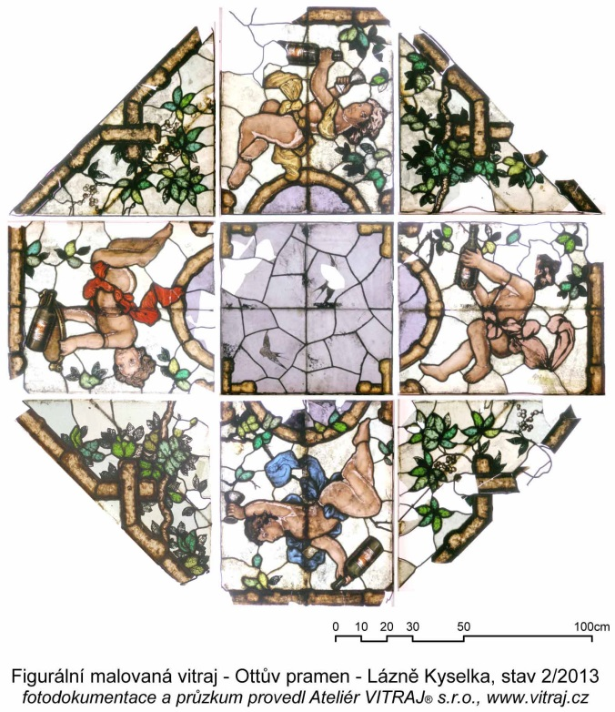
Restaurování figurální malované vitraje z Ottova pavilonu v Lázních Kyselka
Ateliér VITRAJ s.r.o.
Jiří Černohorský, restaurátor,
povolení MK ČR č. 5865/96

Slide 2
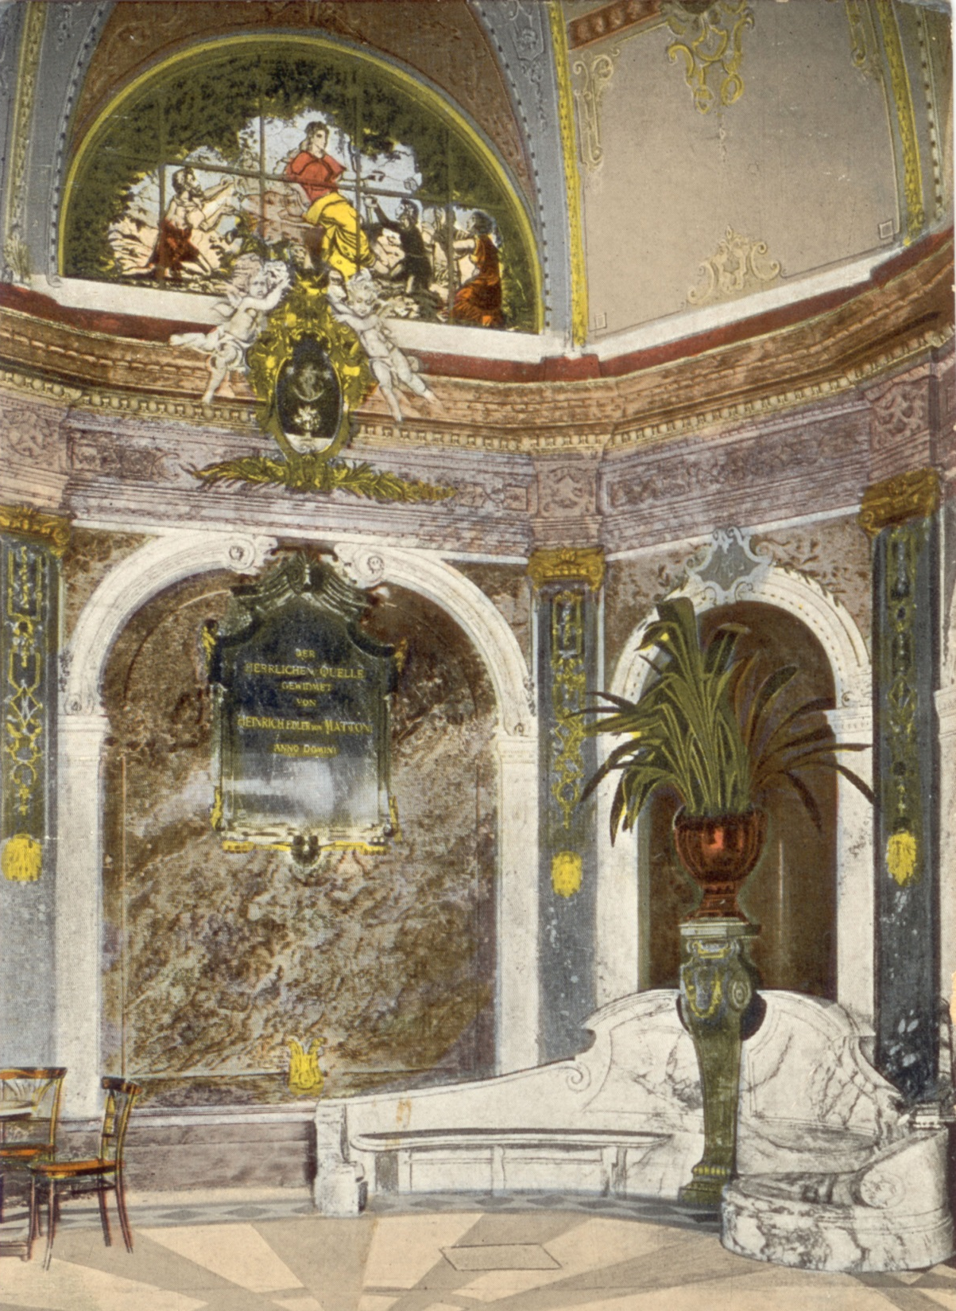
© Ateliér VITRAJ® s.r.o.
archivní fotografie

Slide 3
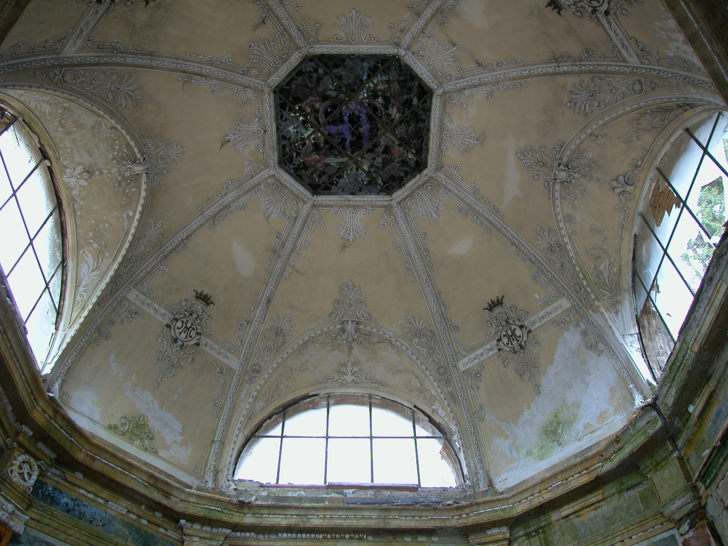
© Ateliér VITRAJ® s.r.o.
poslední zdokumentovaný stav

Slide 4
stav před restaurováním
archivní fotografie
© Ateliér VITRAJ® s.r.o.

Slide 5
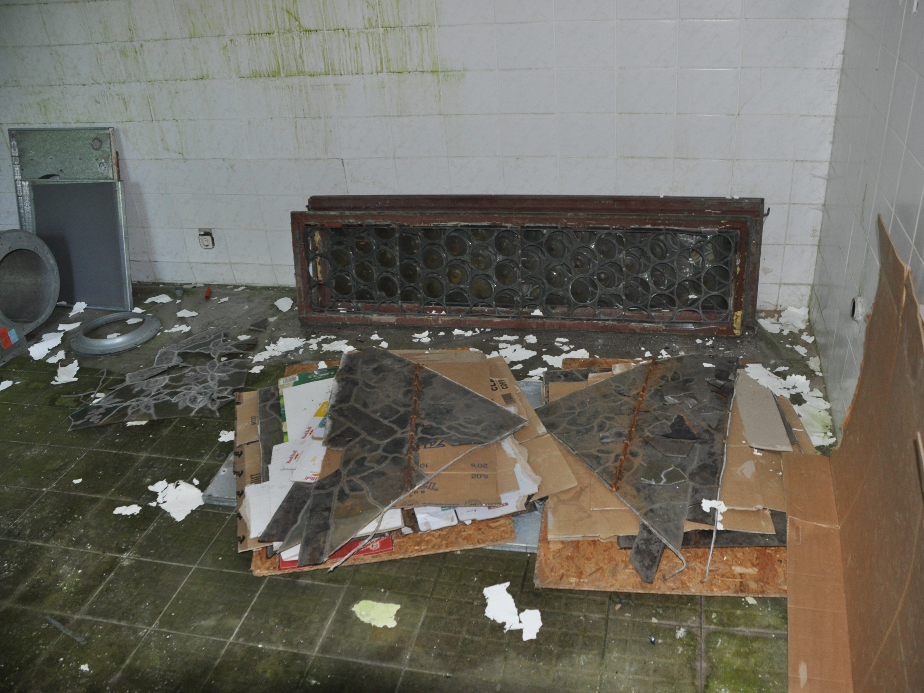
© Ateliér VITRAJ® s.r.o.
uskladnění „demontované“ vitraje

Slide 6
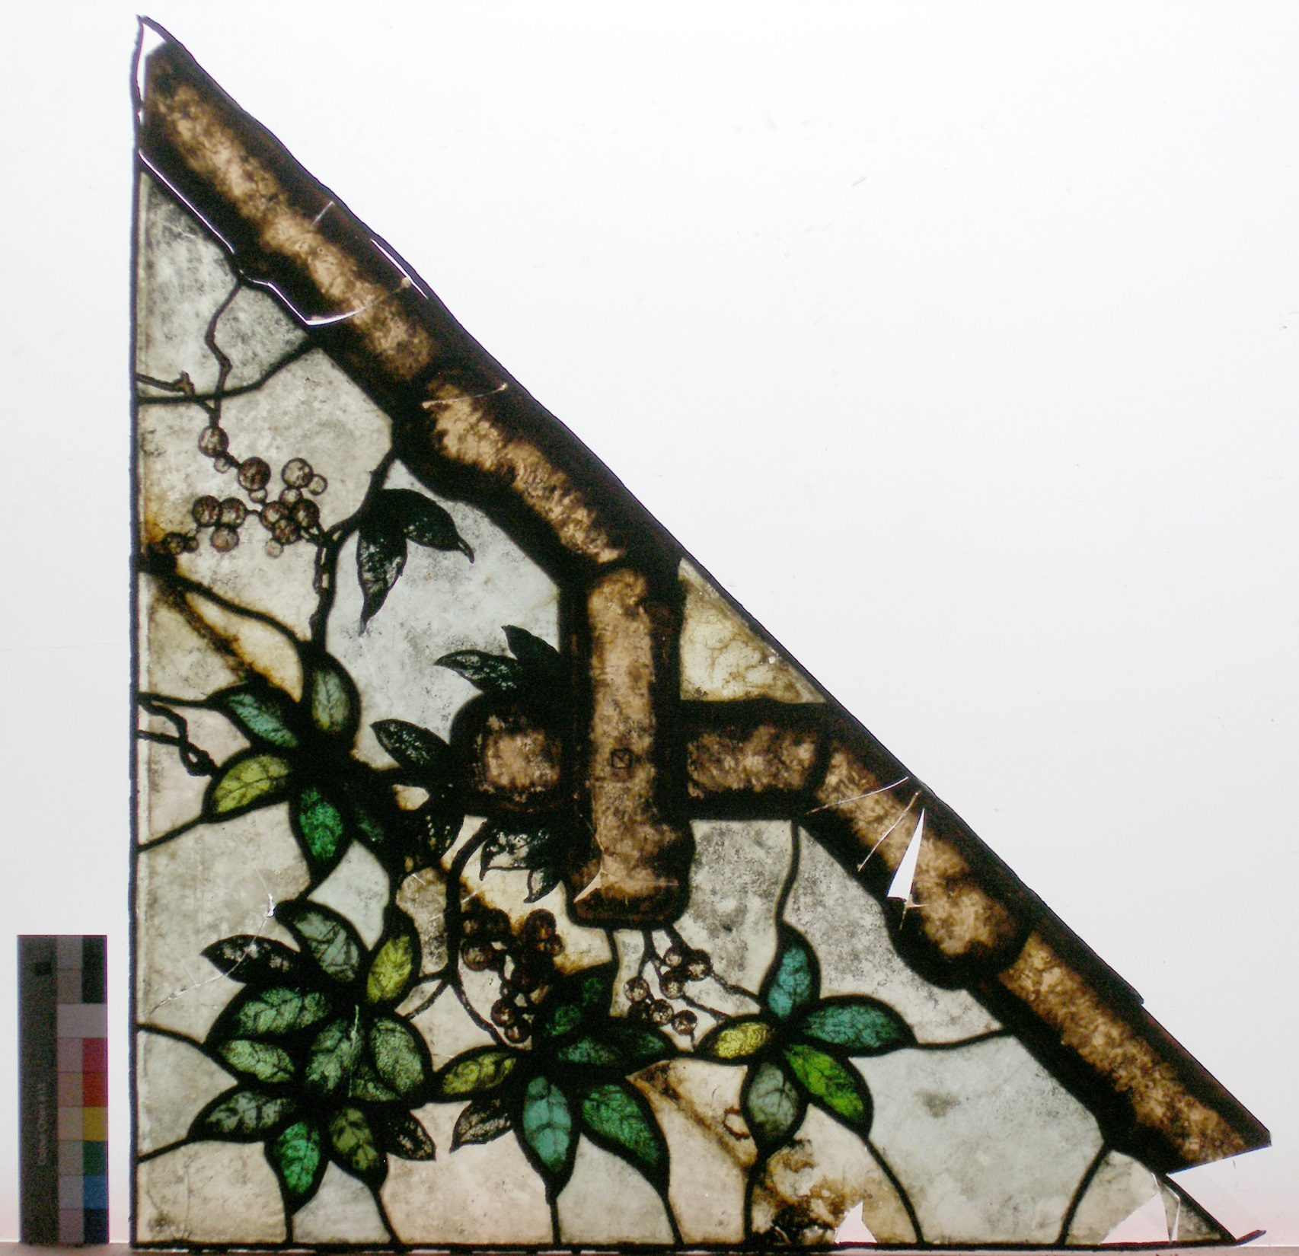
© Ateliér VITRAJ® s.r.o.
foto v ateliéru

Slide 7
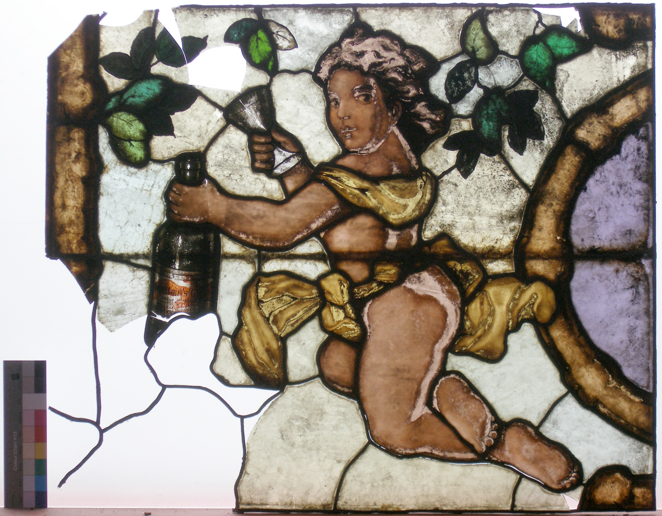
© Ateliér VITRAJ® s.r.o.
foto v ateliéru

Slide 8
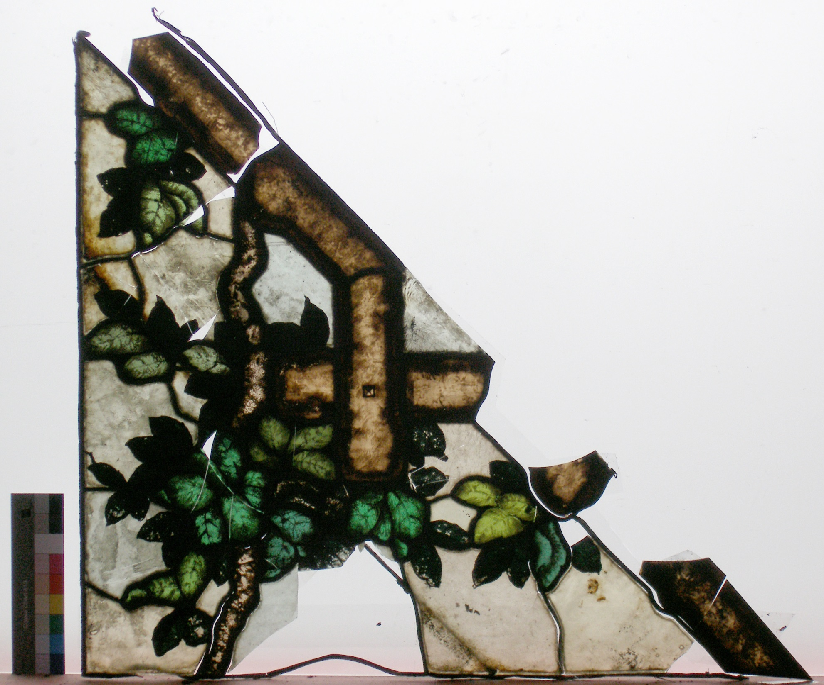
© Ateliér VITRAJ® s.r.o.
foto v ateliéru

Slide 9
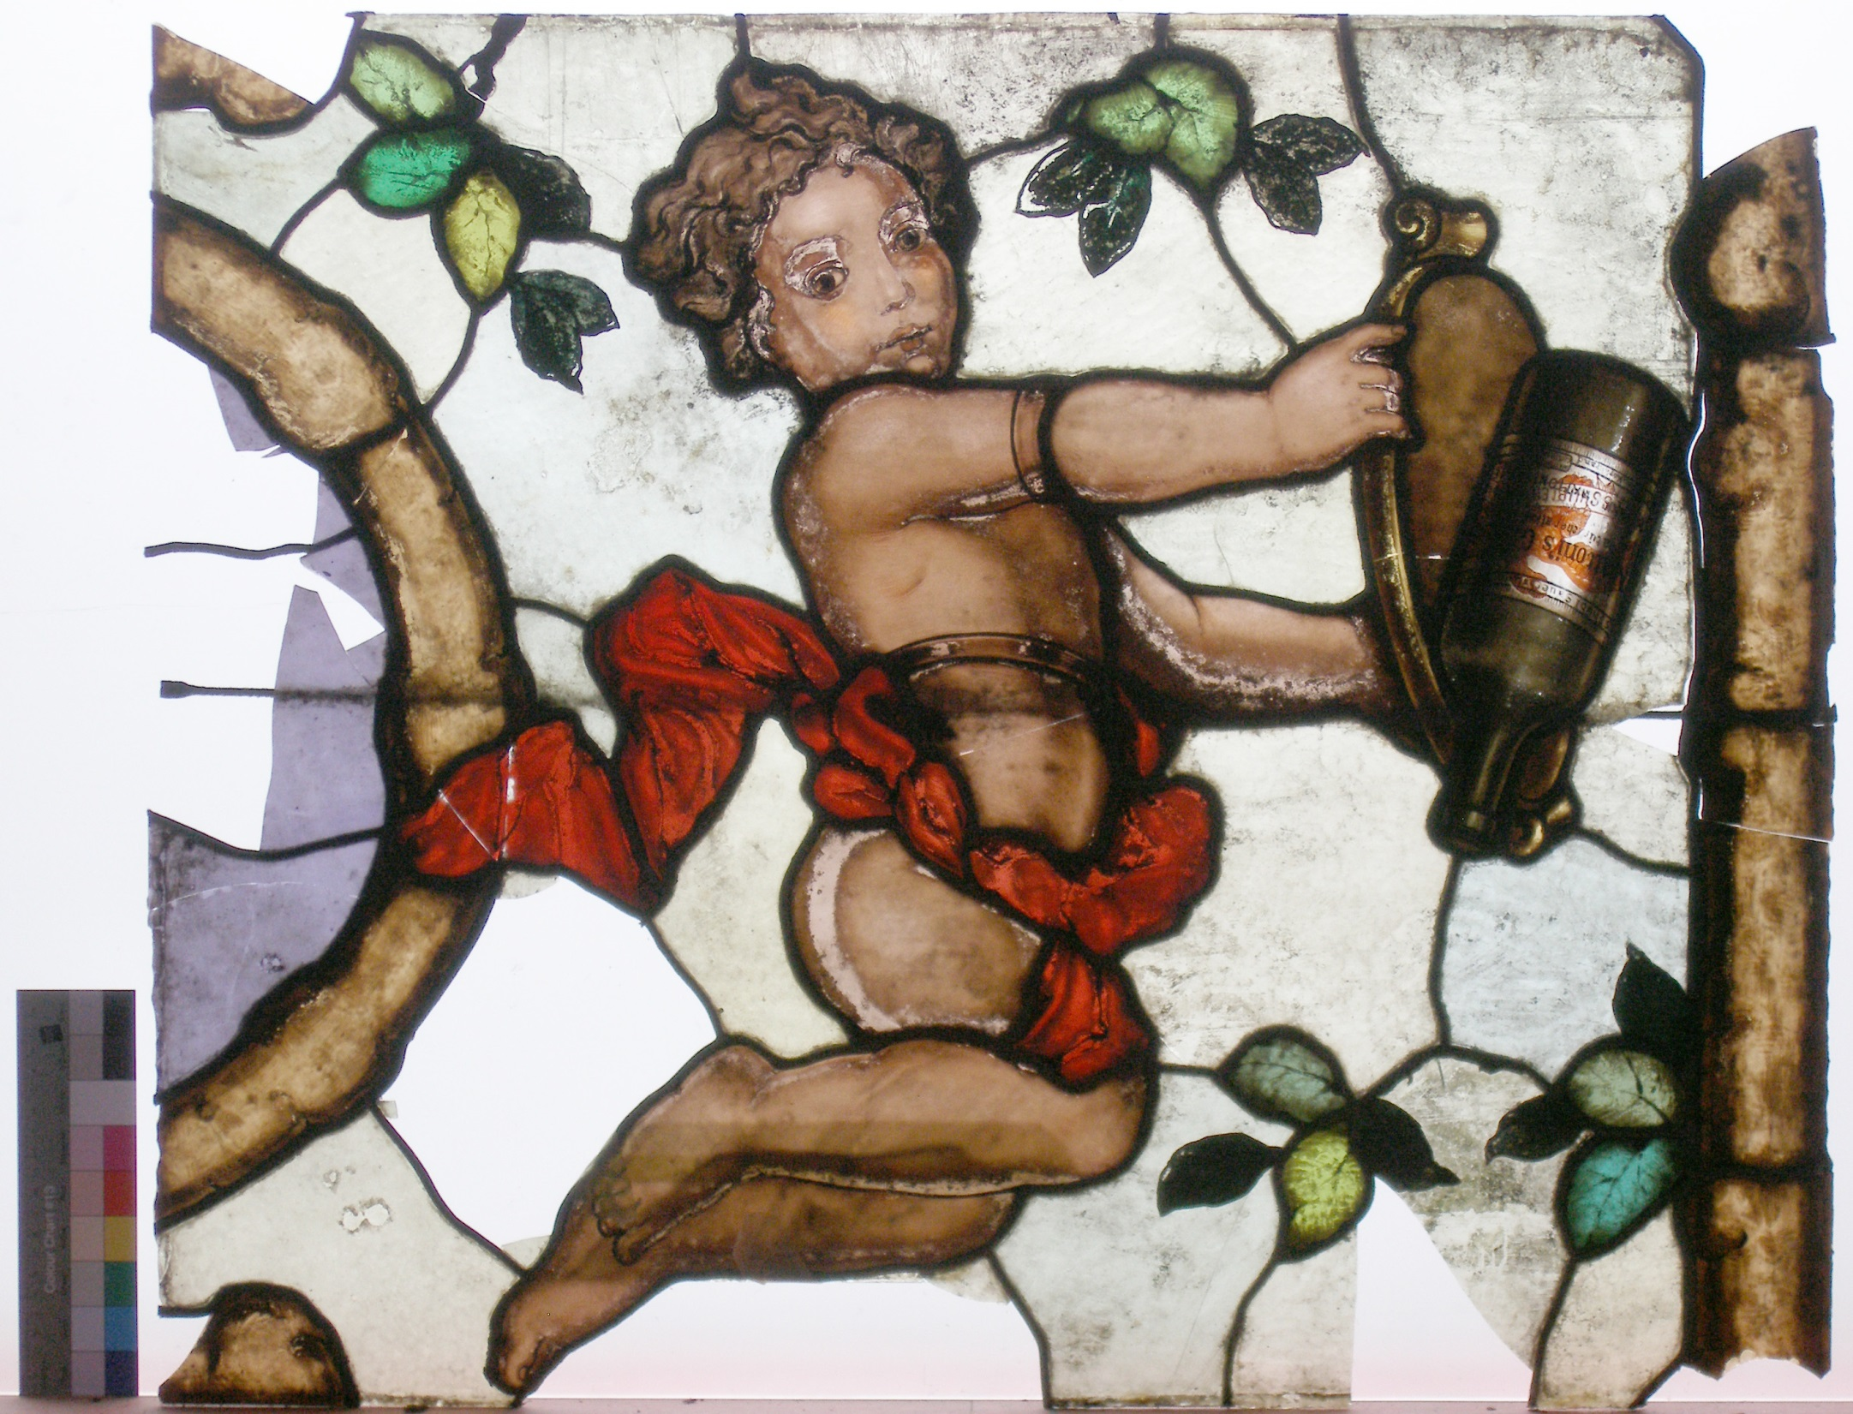
© Ateliér VITRAJ® s.r.o.
foto v ateliéru

Slide 10
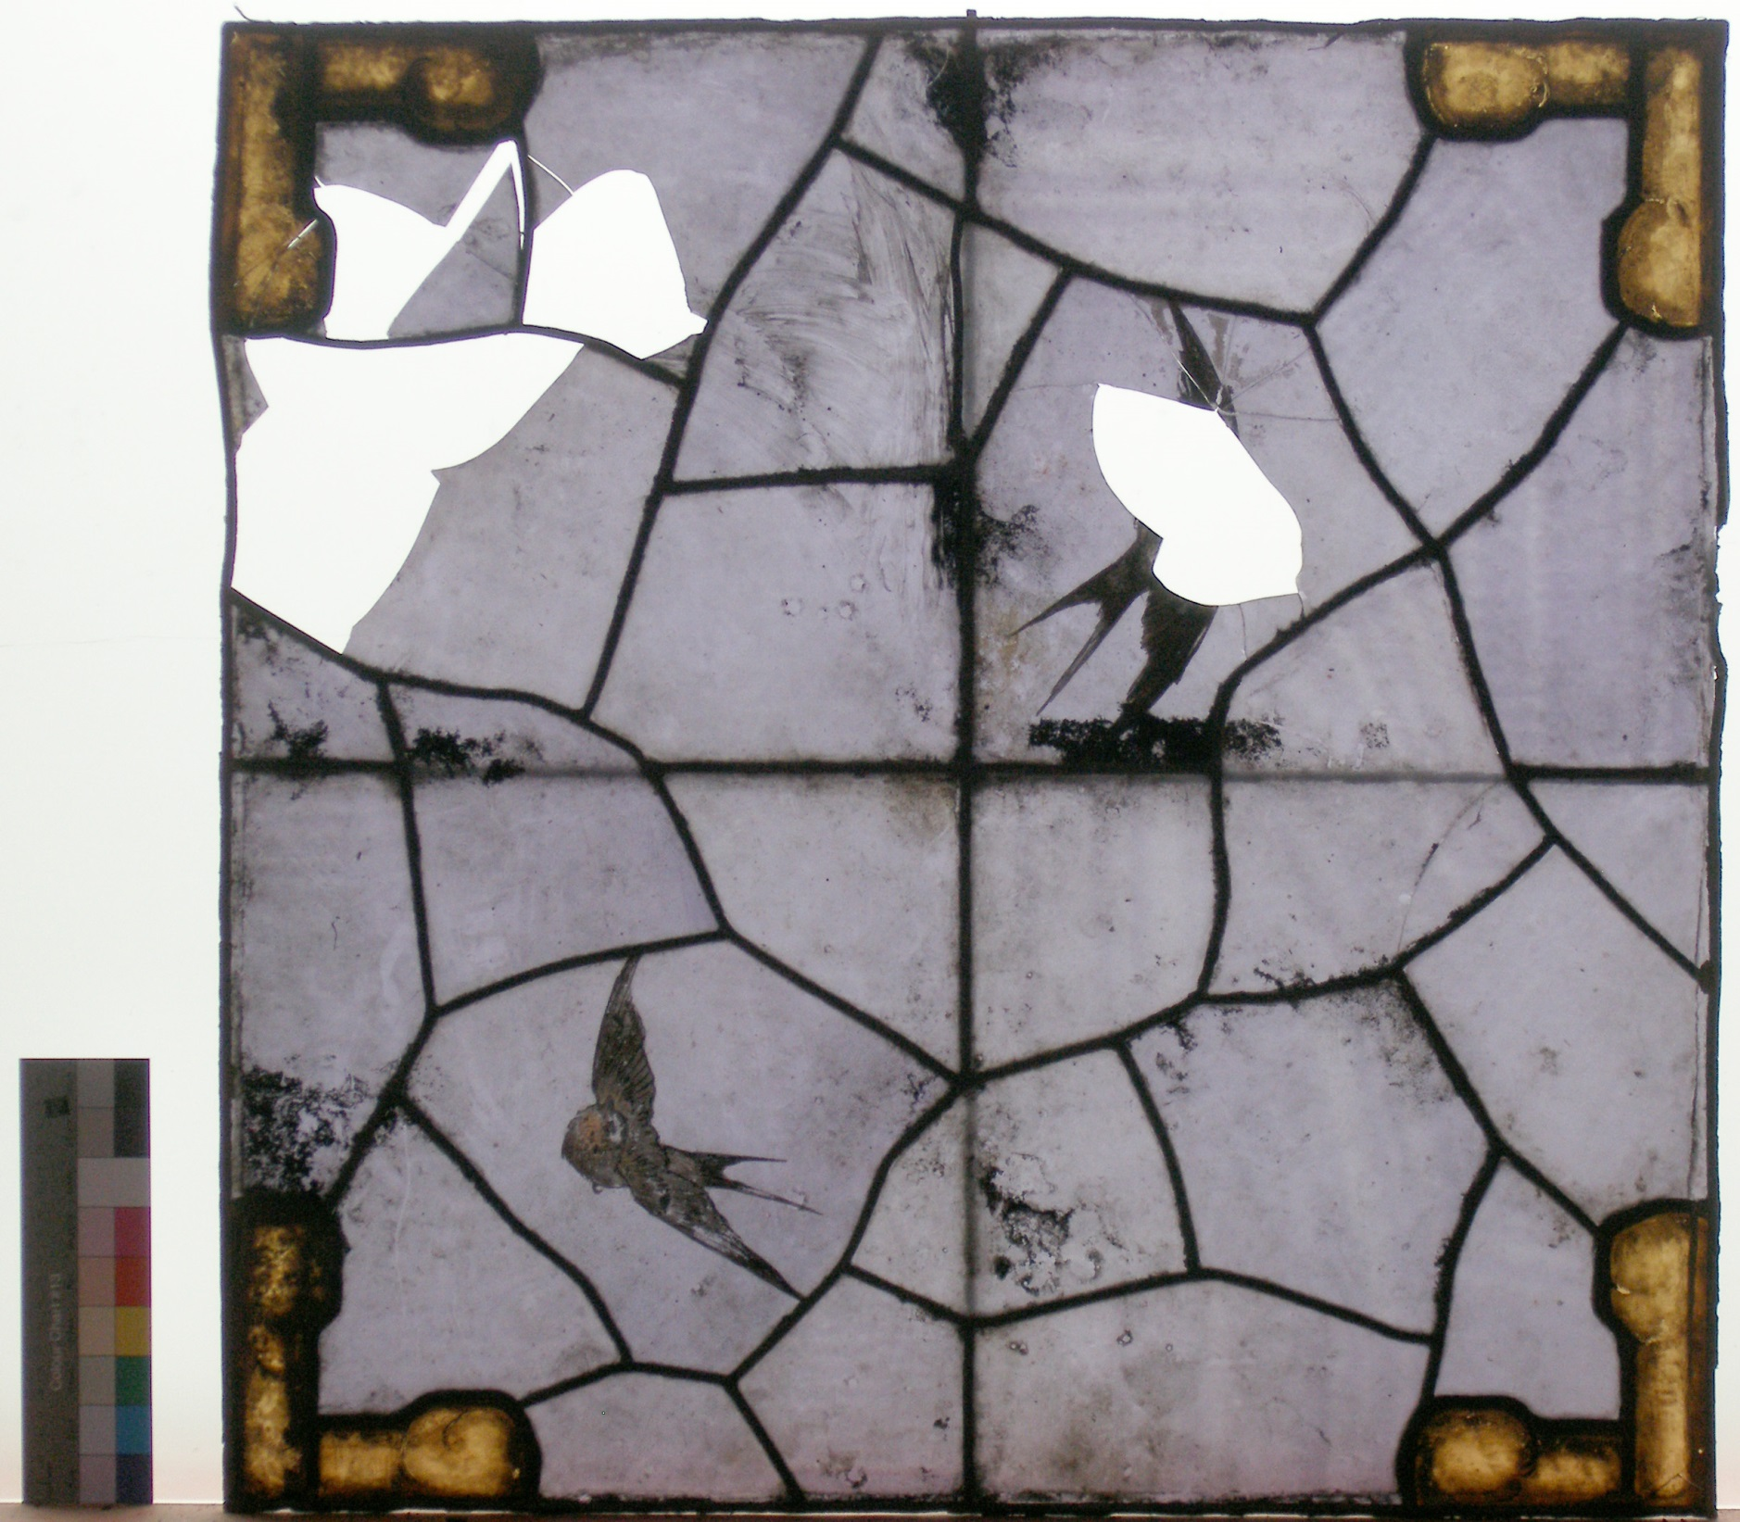
© Ateliér VITRAJ® s.r.o.
foto v ateliéru

Slide 11
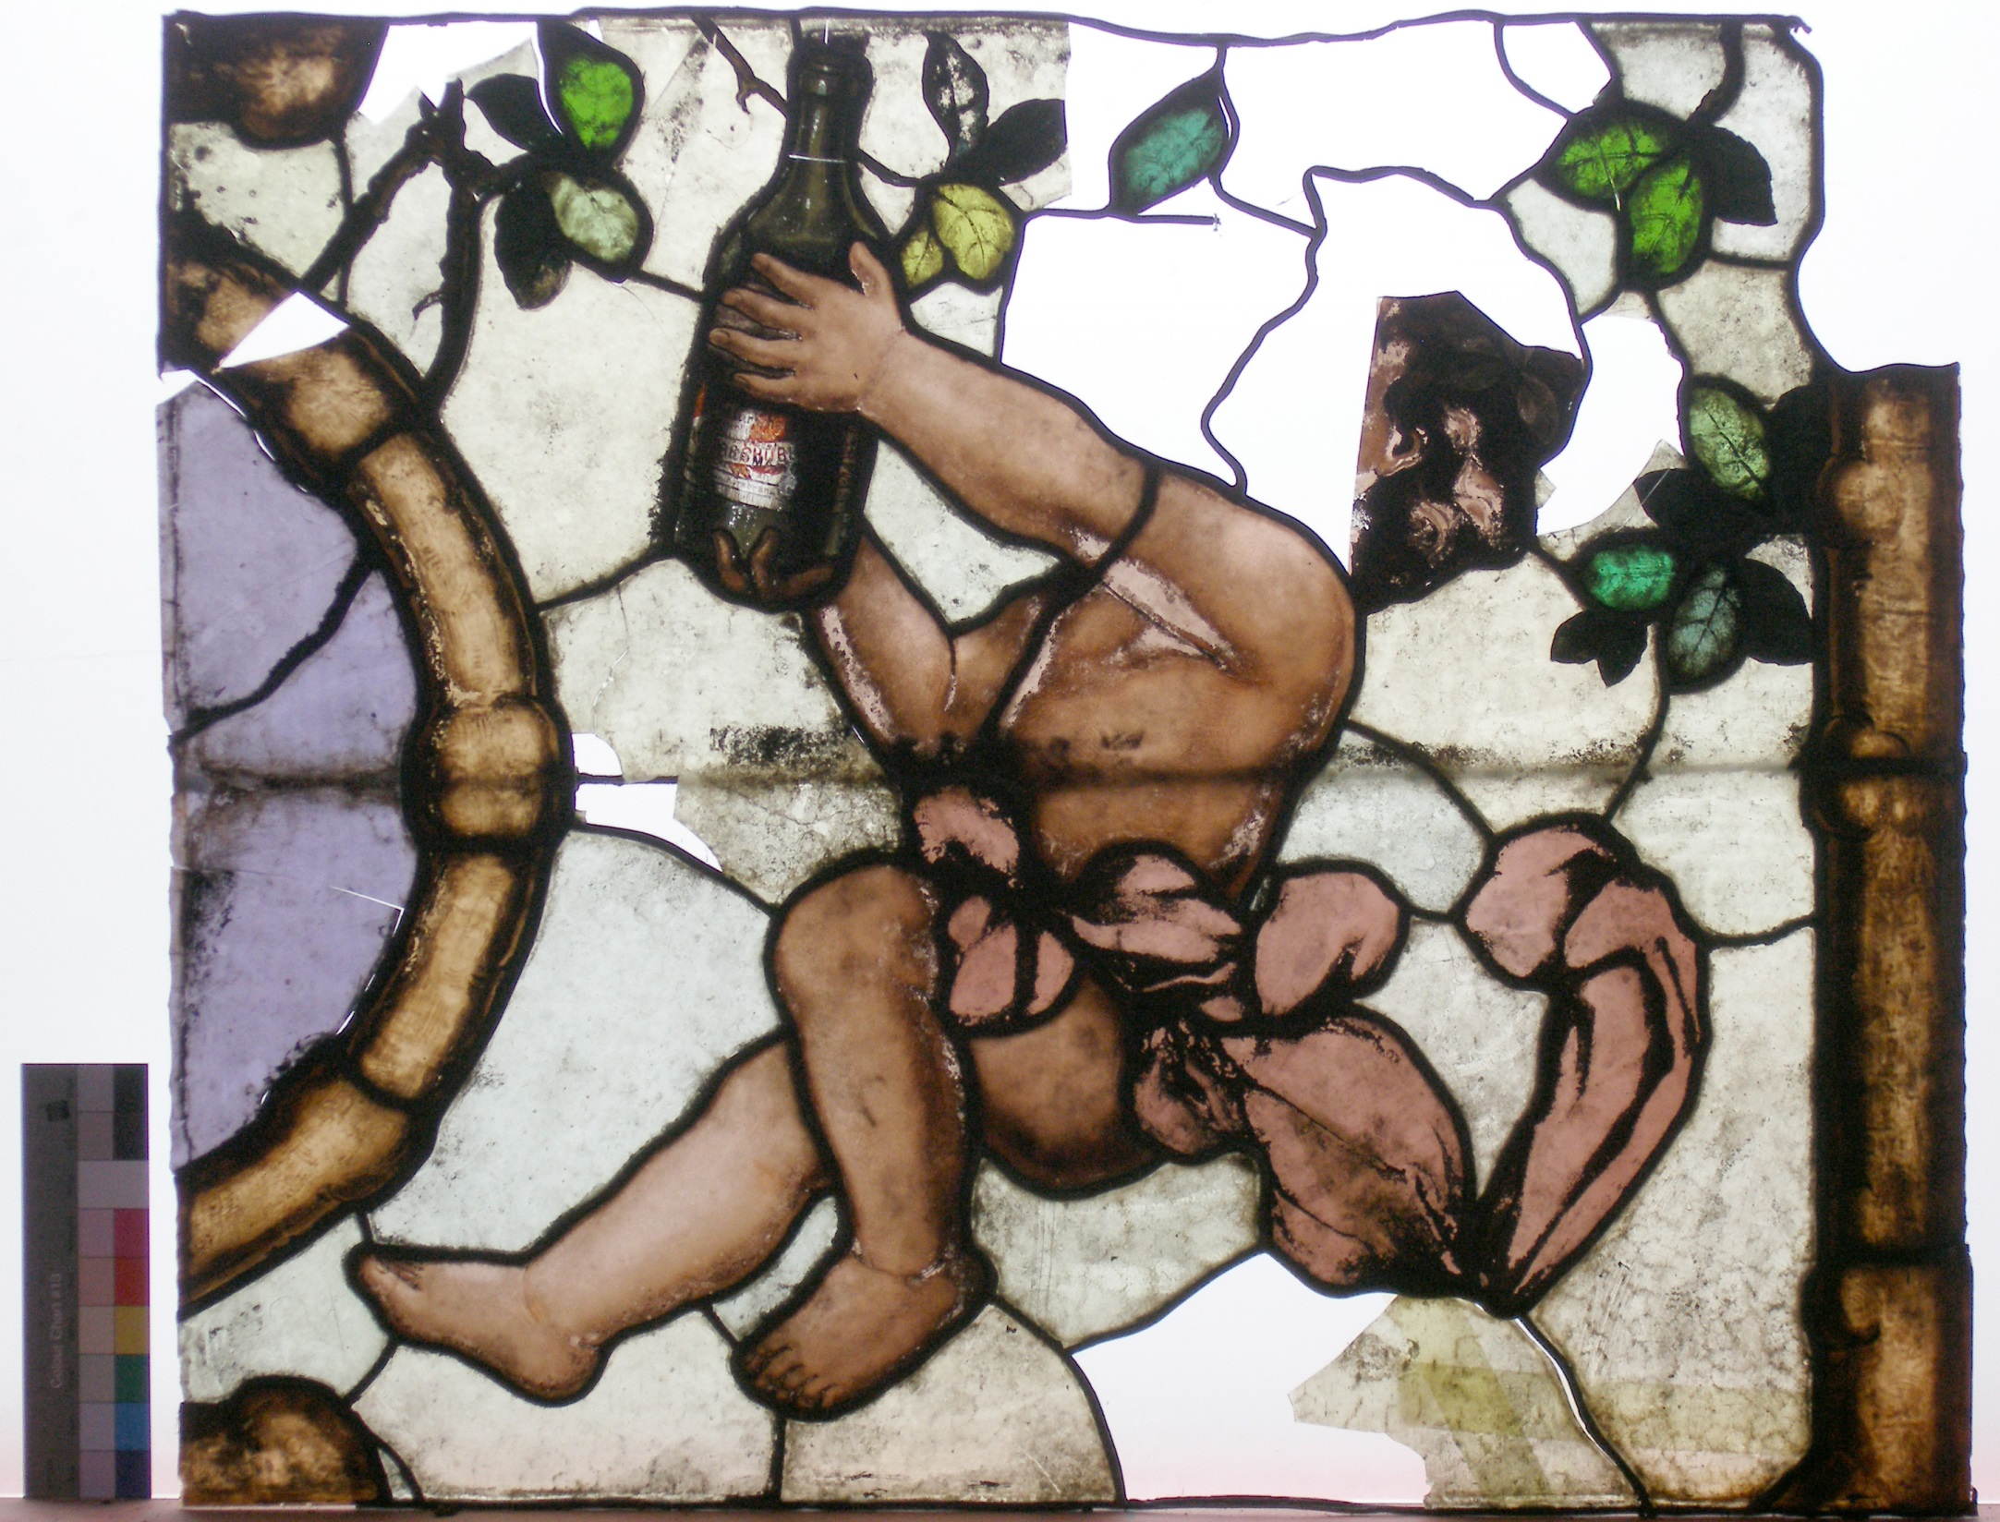
© Ateliér VITRAJ® s.r.o.
foto v ateliéru

Slide 12
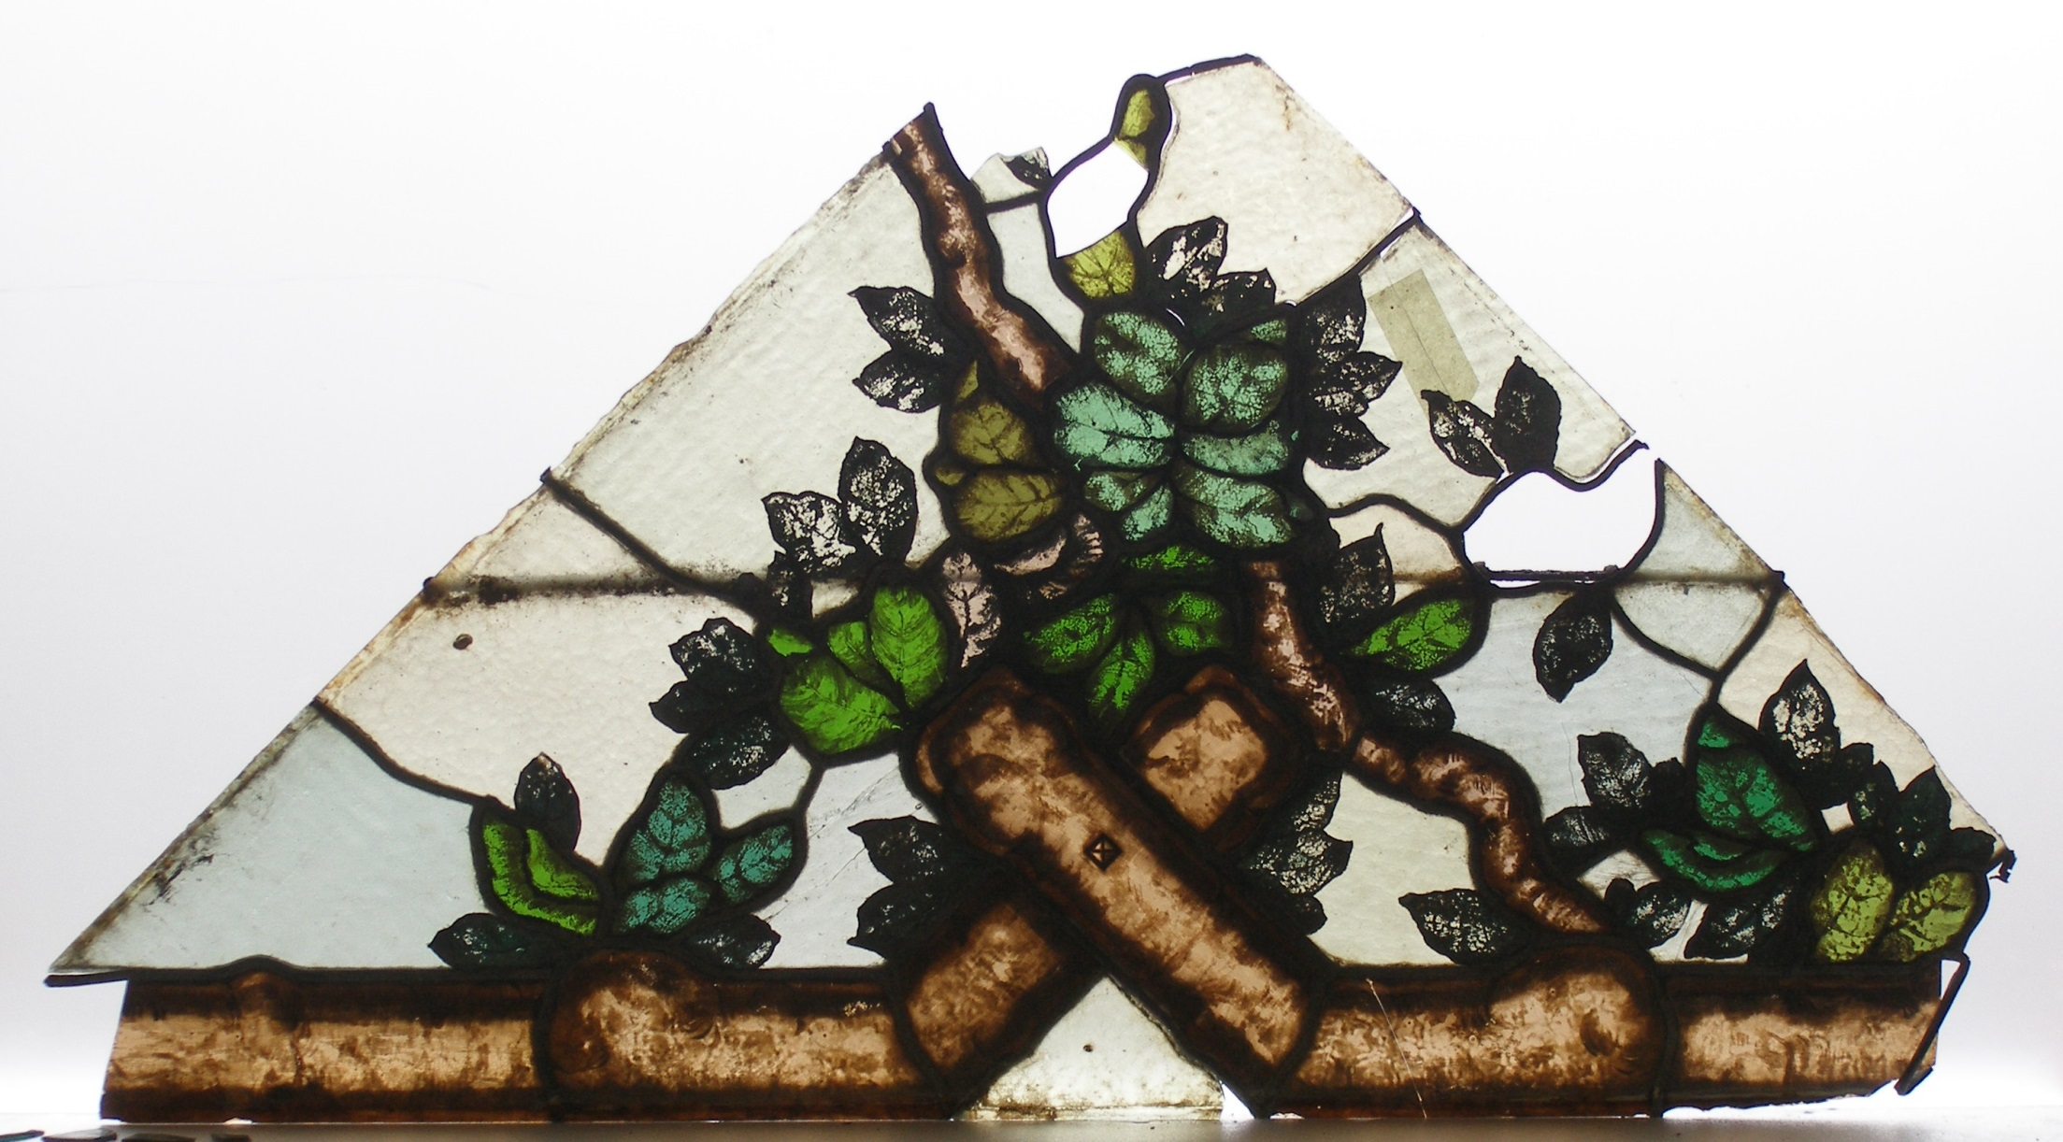
© Ateliér VITRAJ® s.r.o.
foto v ateliéru

Slide 13
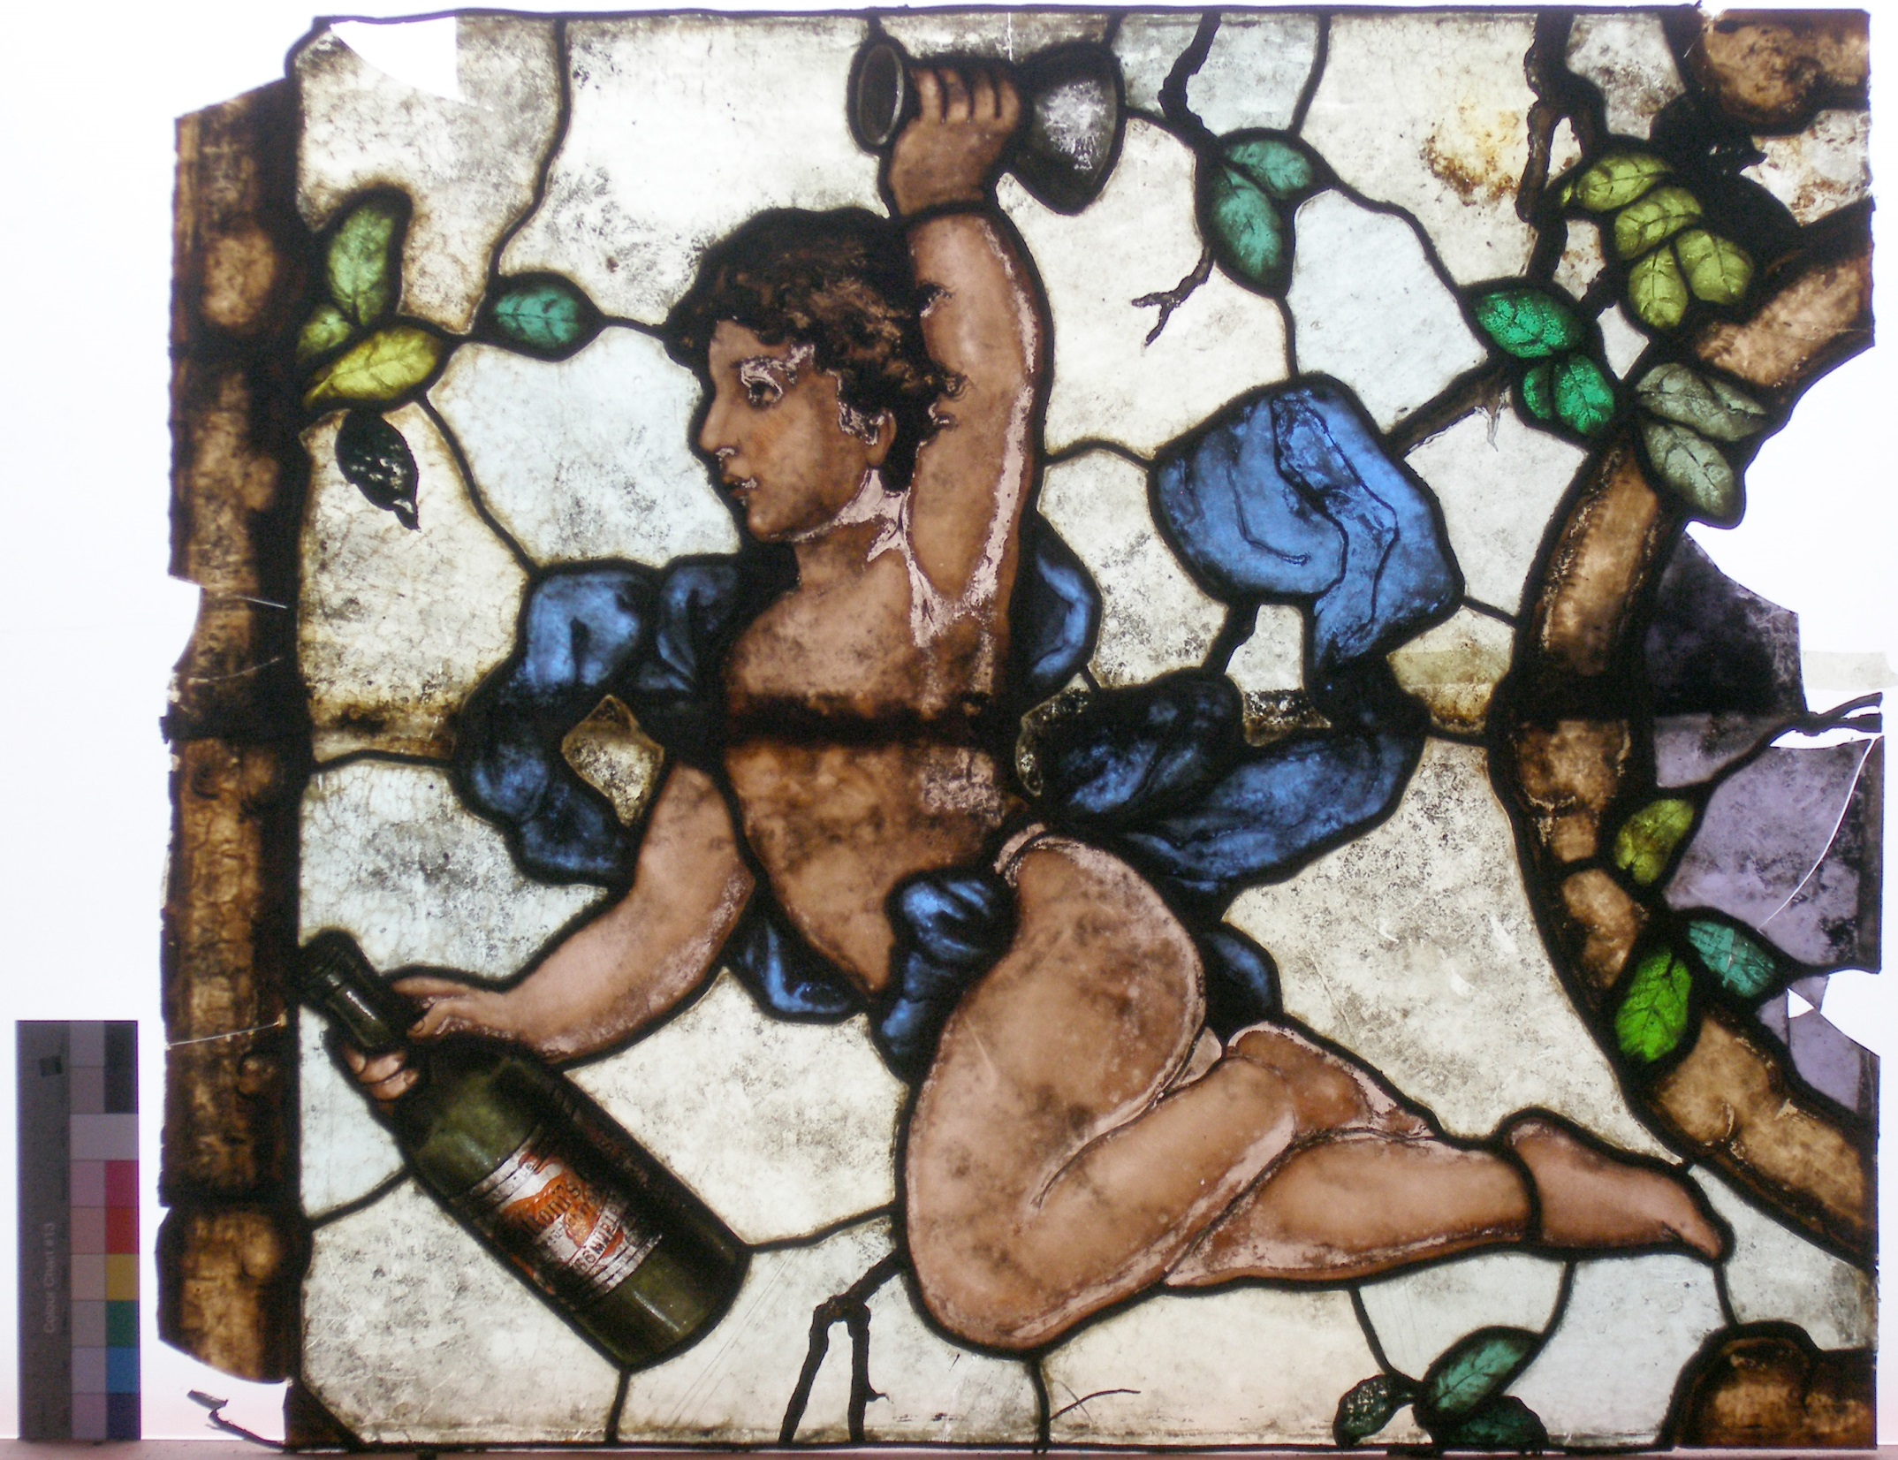
© Ateliér VITRAJ® s.r.o.
foto v ateliéru

Slide 14
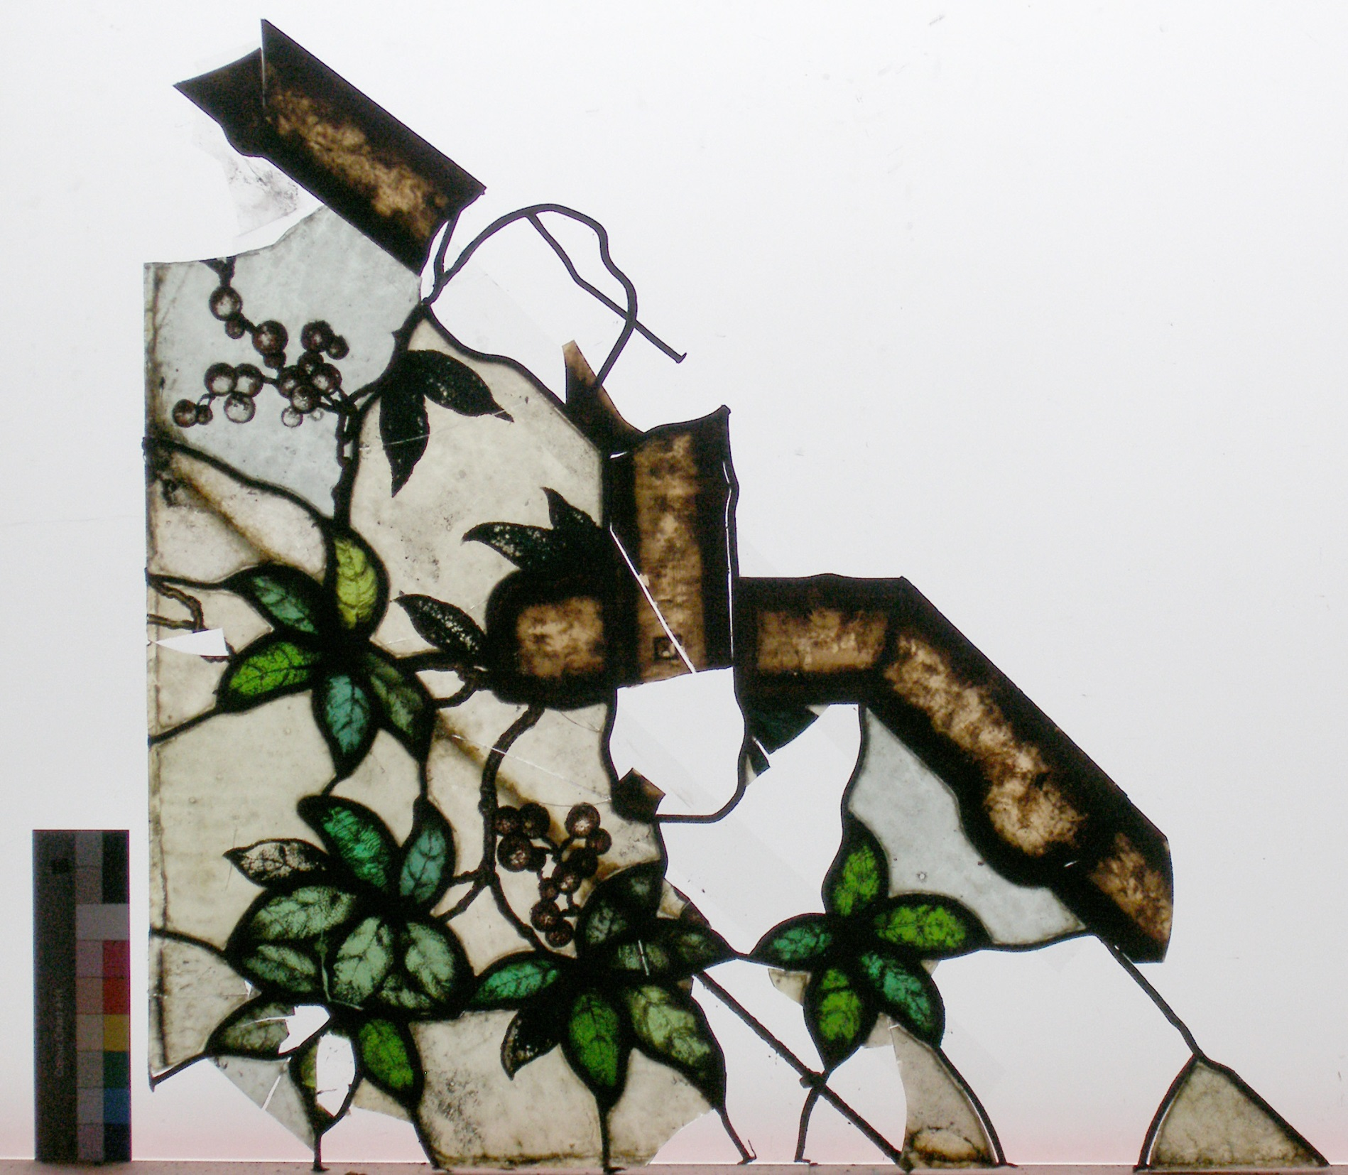
© Ateliér VITRAJ® s.r.o.
foto v ateliéru

Slide 15
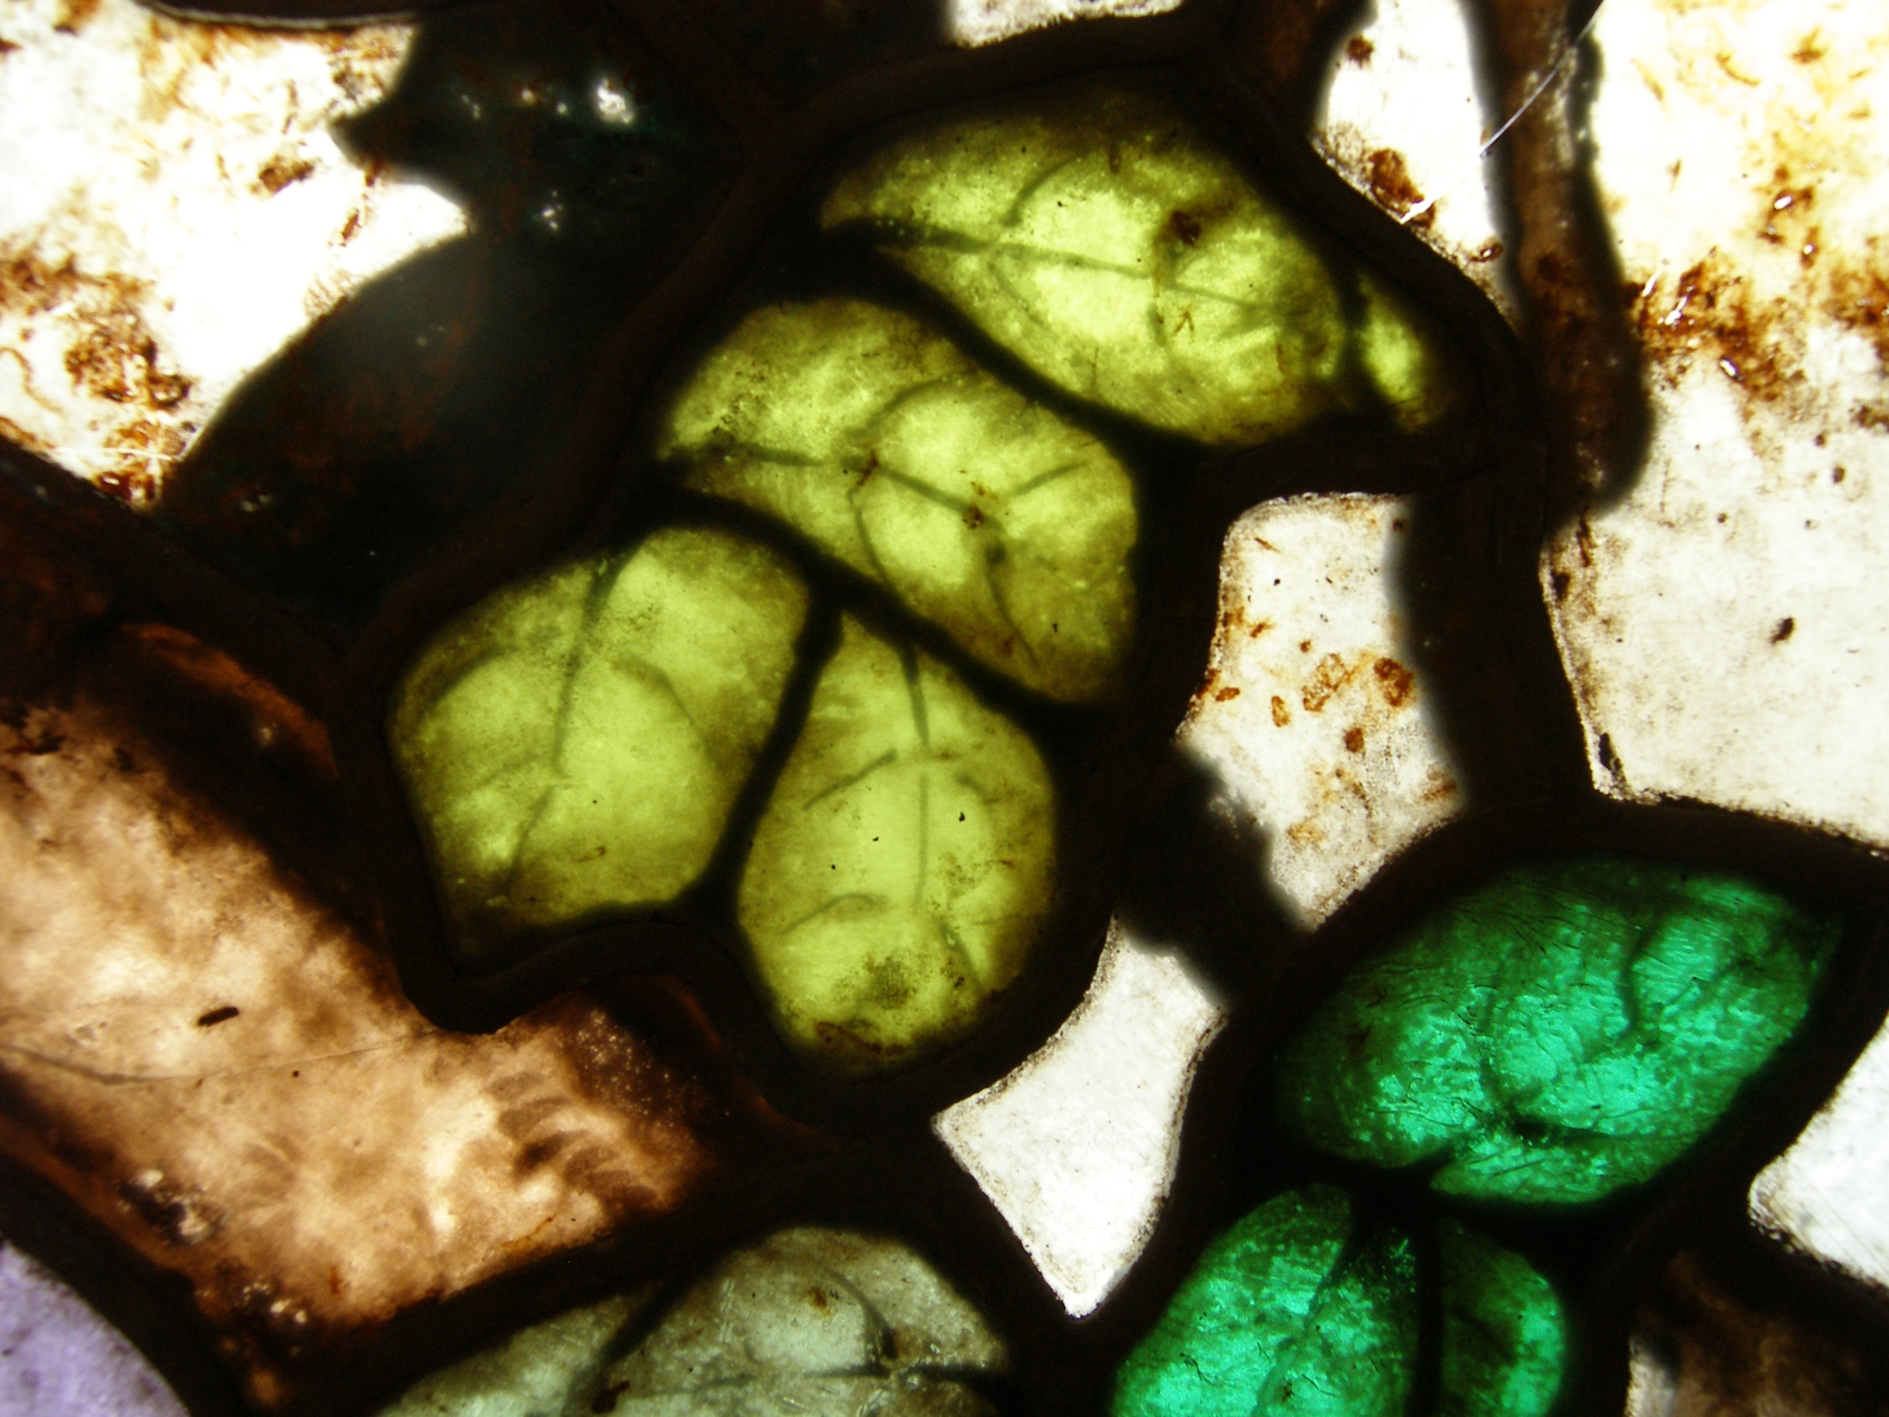
© Ateliér VITRAJ® s.r.o.
detail poškození sklomalby a znečištění

Slide 16
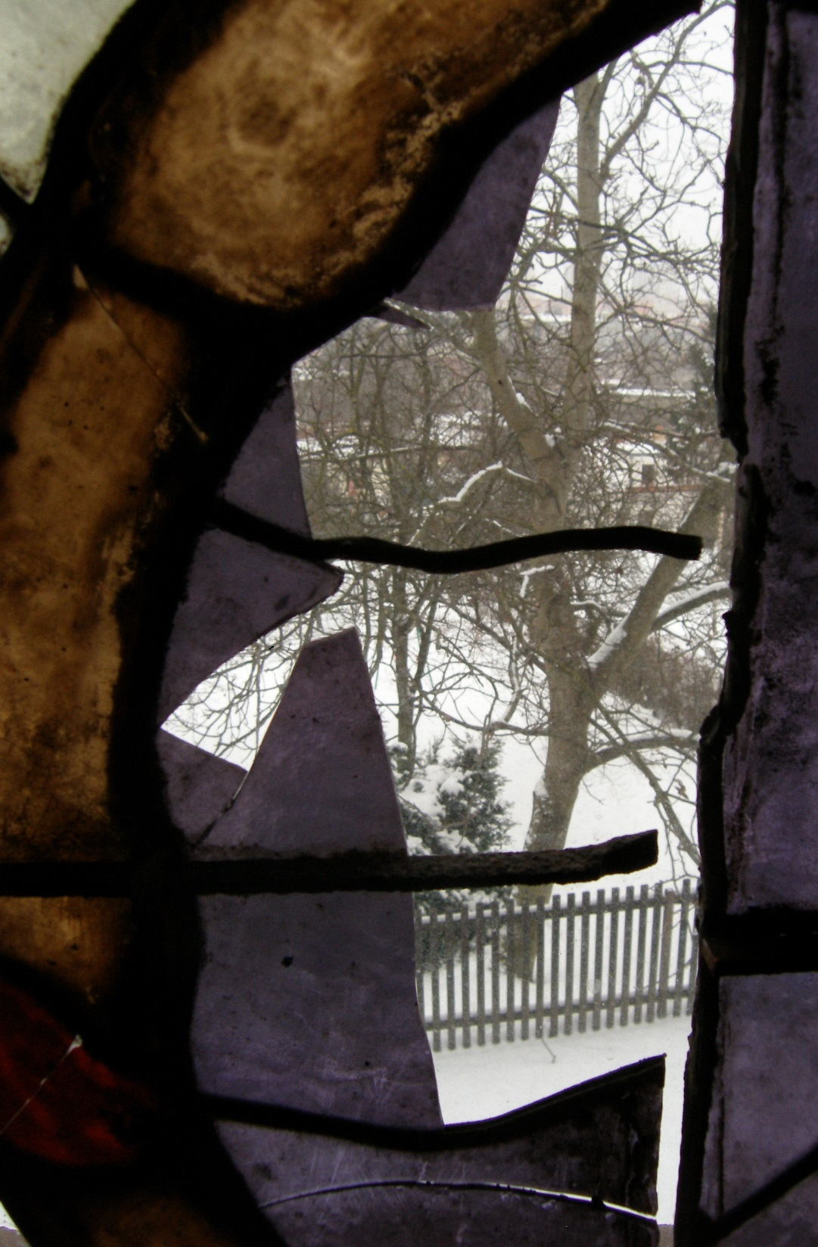
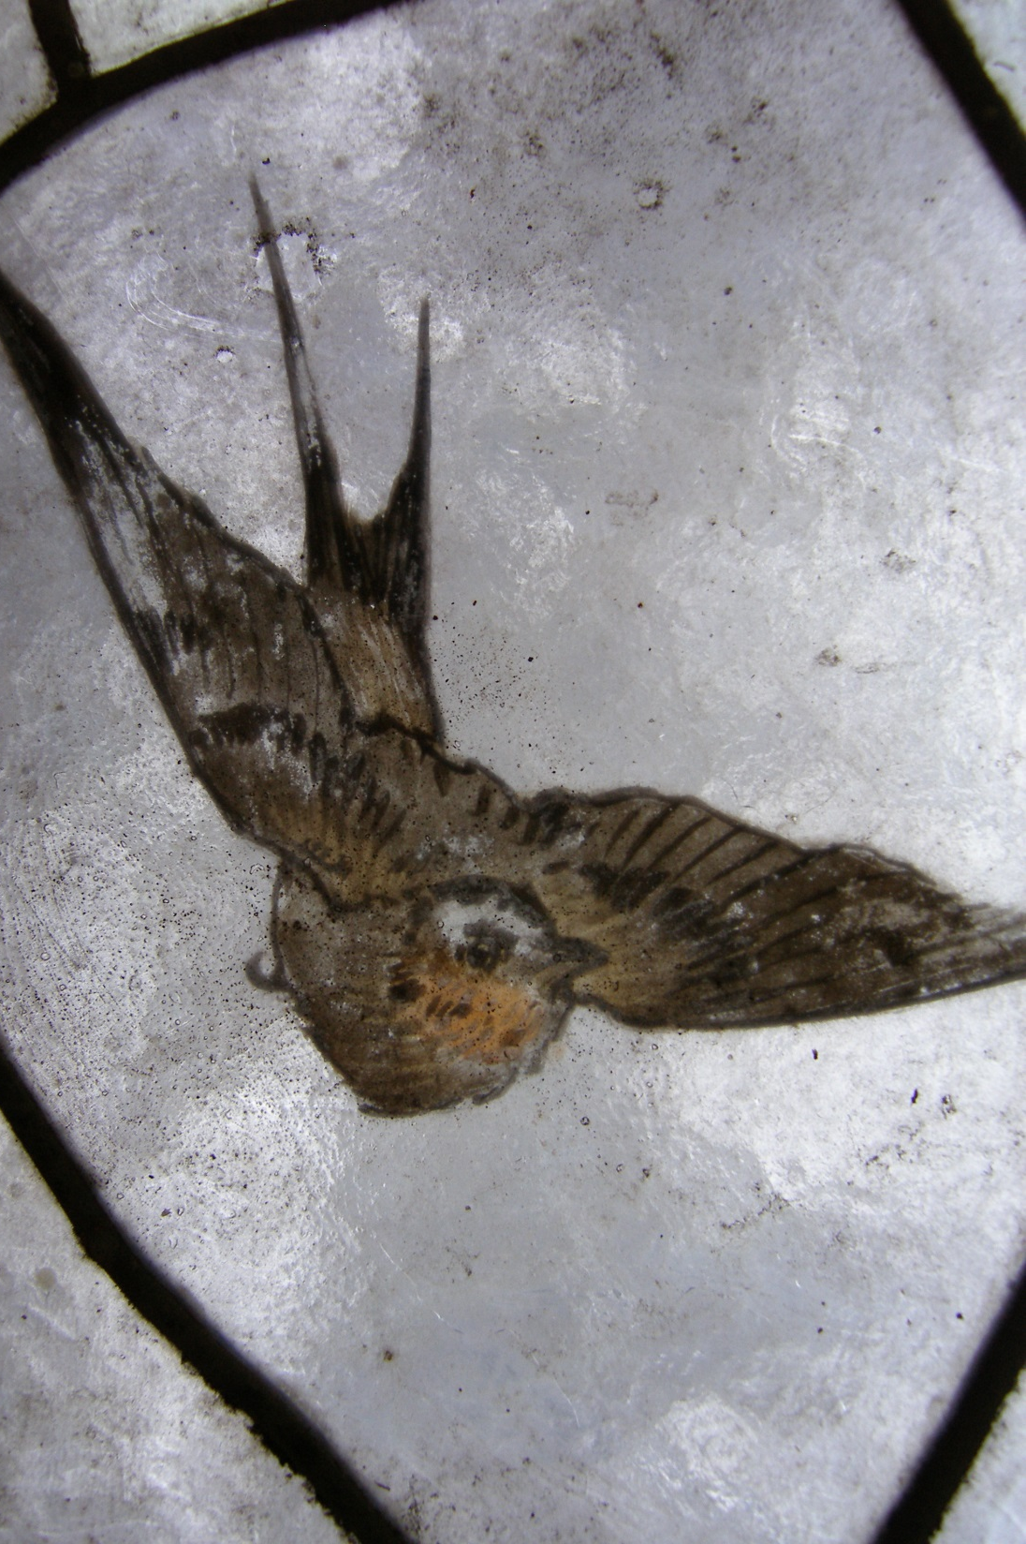
© Ateliér VITRAJ® s.r.o.
detaily ze středního plátu

Slide 17
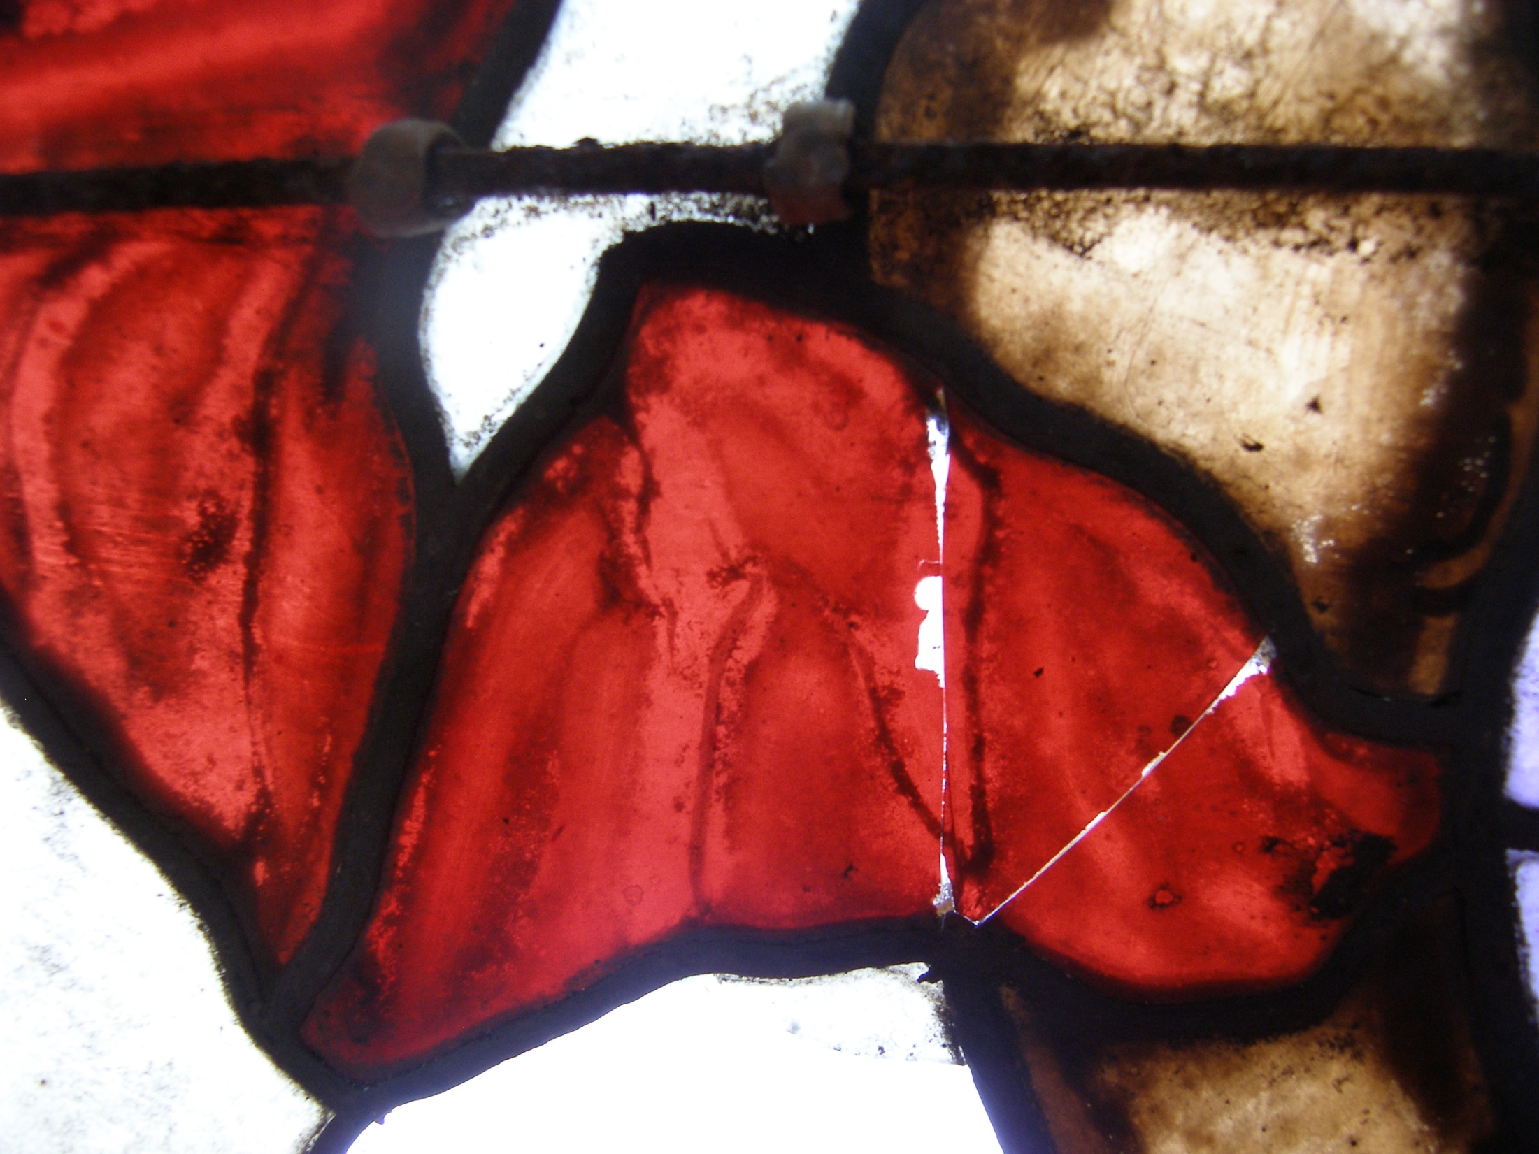
© Ateliér VITRAJ® s.r.o.
detail draperie

Slide 18
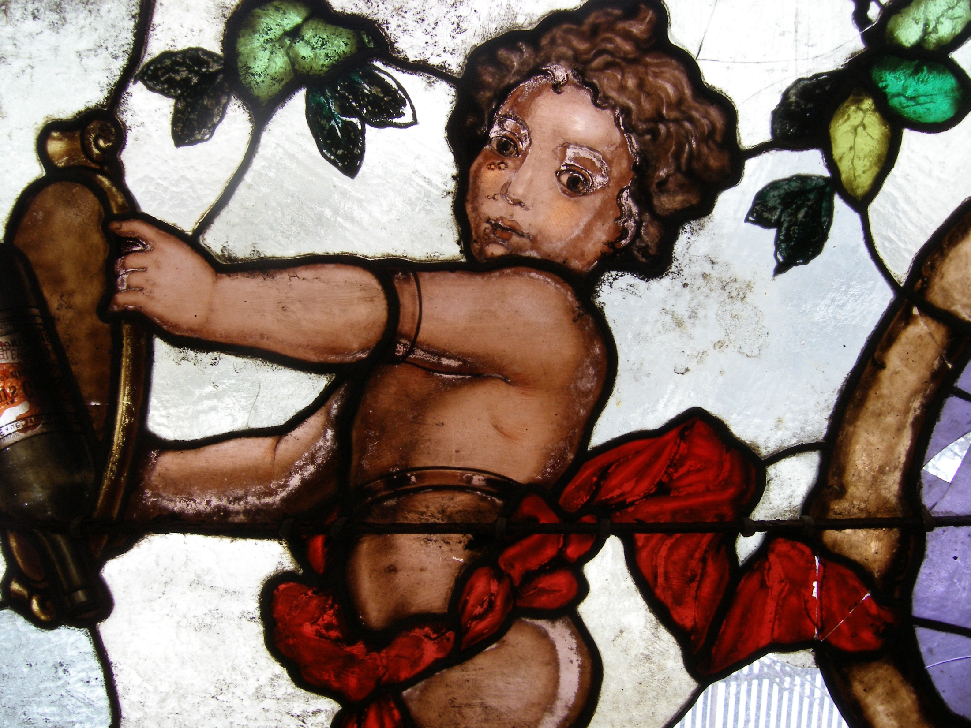
© Ateliér VITRAJ® s.r.o.
detail

Slide 19
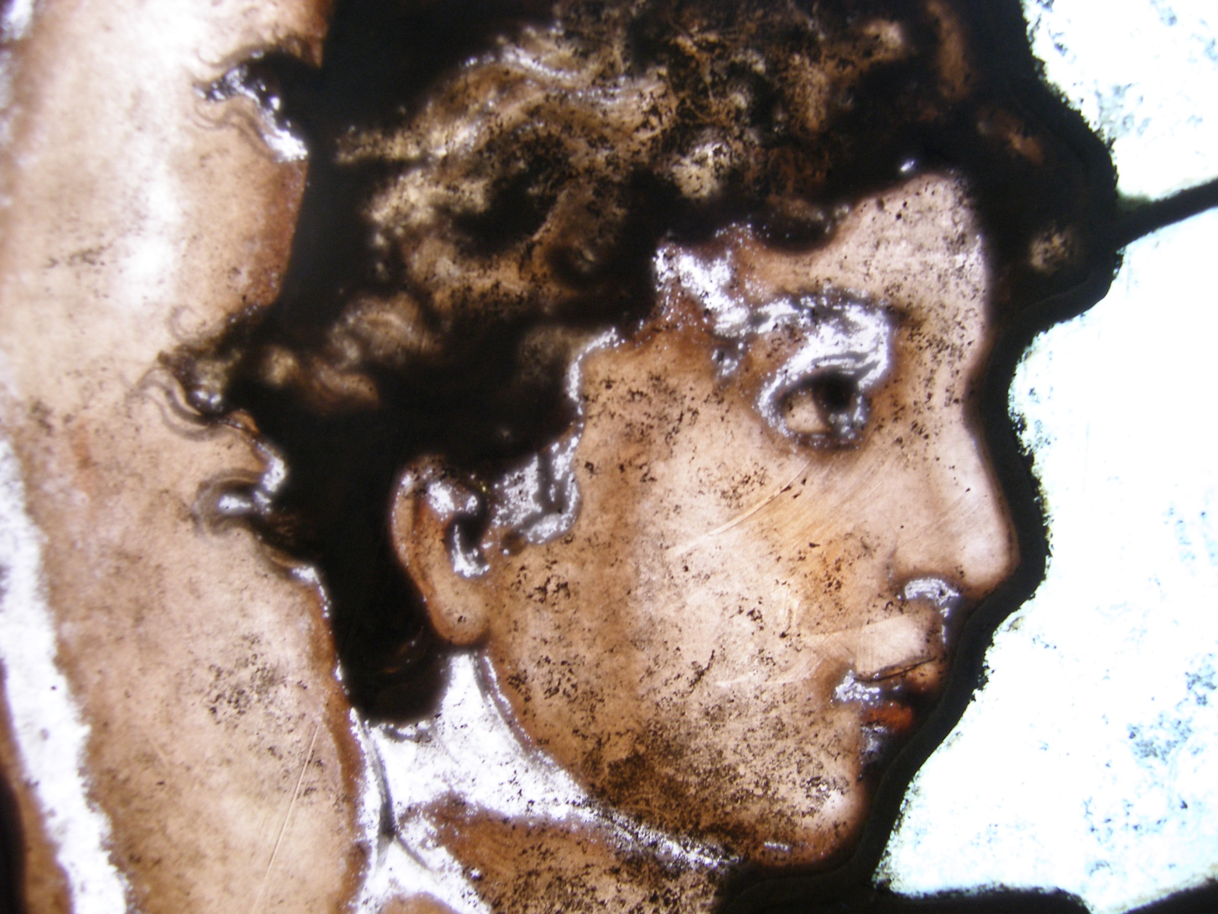
© Ateliér VITRAJ® s.r.o.
detail

Slide 20
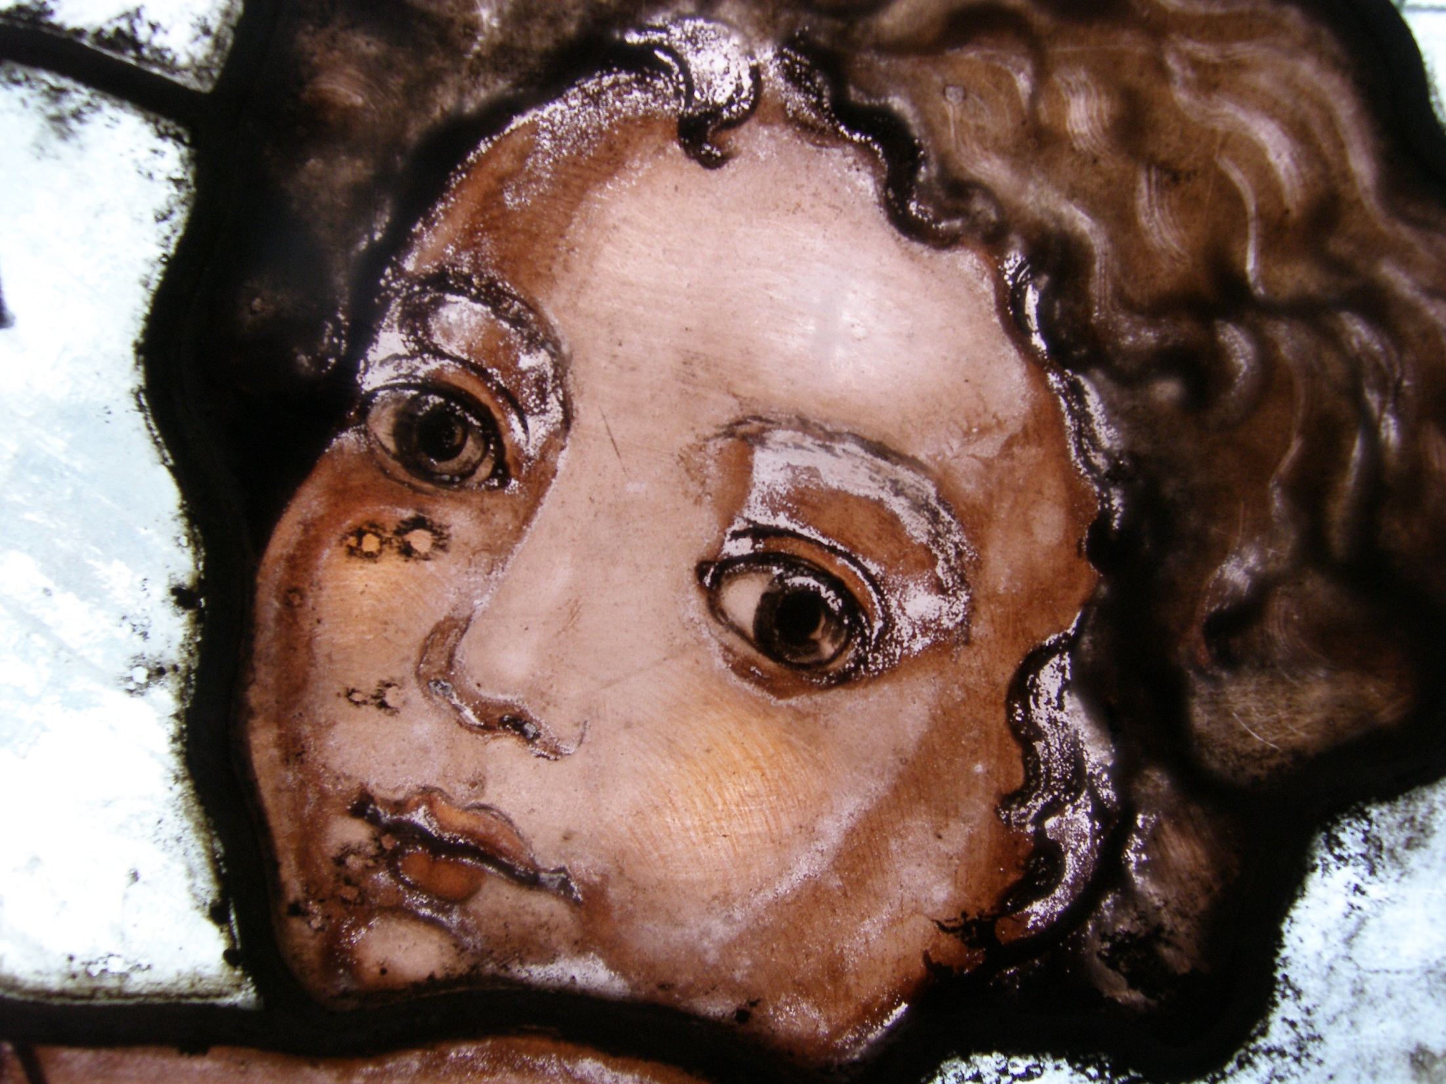
© Ateliér VITRAJ® s.r.o.
detail

Slide 21
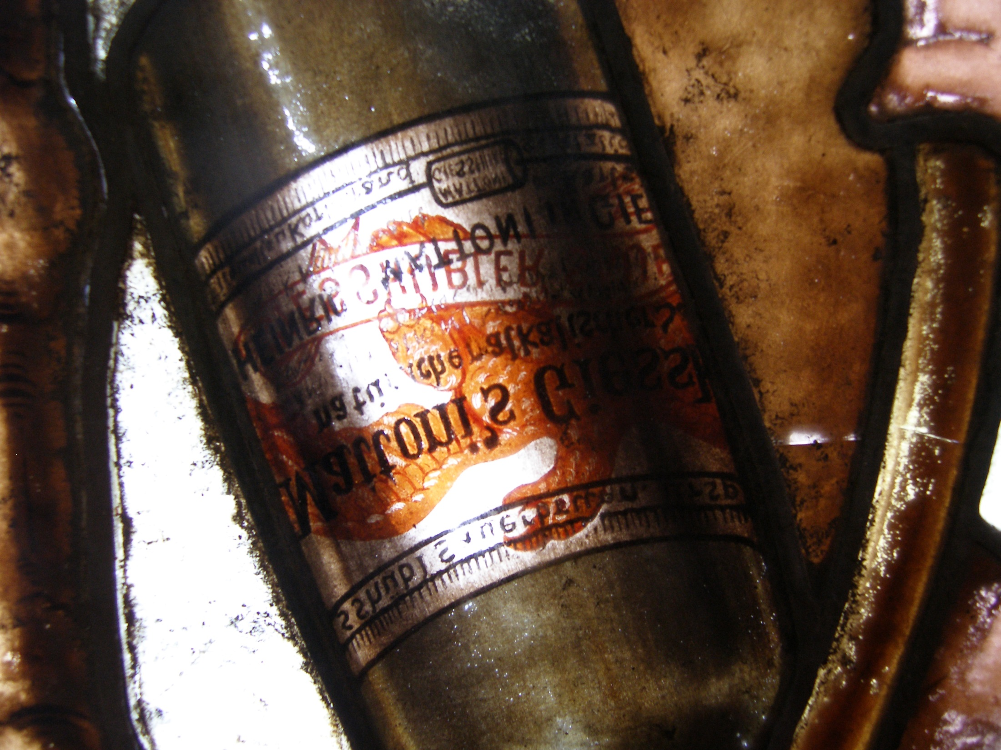
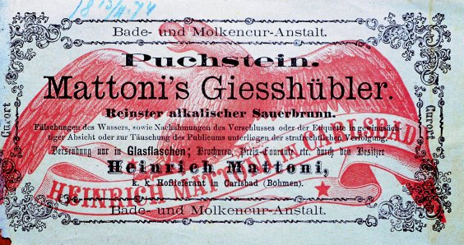
© Ateliér VITRAJ® s.r.o.
detail

Slide 22
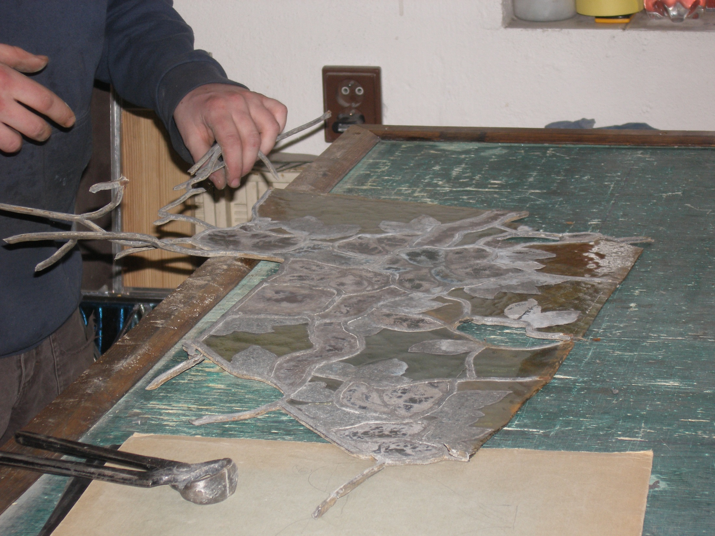
© Ateliér VITRAJ® s.r.o.
rozebírání z olověného profilu

Slide 23
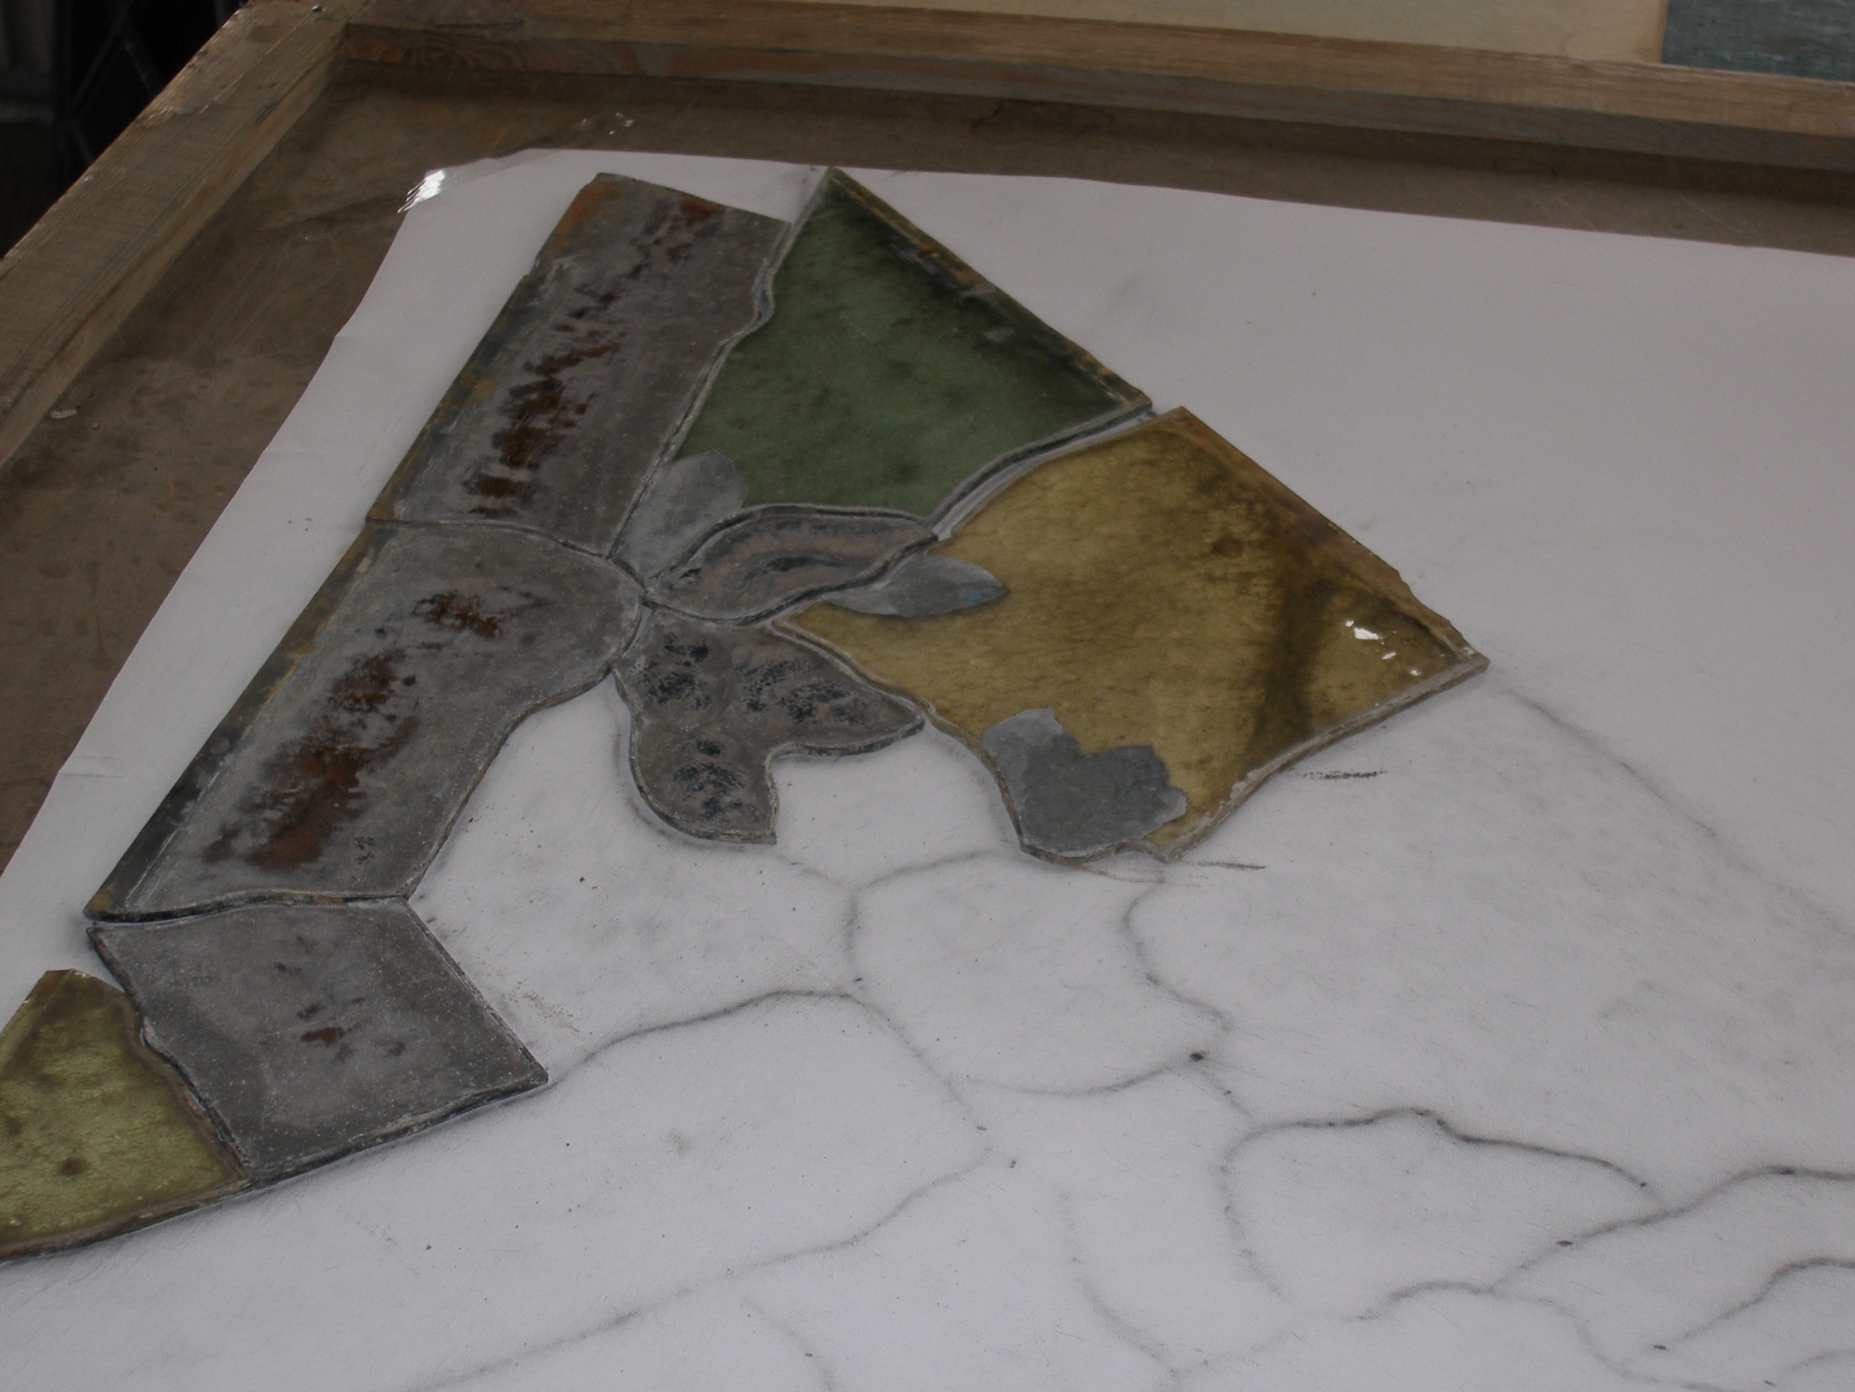
© Ateliér VITRAJ® s.r.o.
kompletace plátu při rozebírání

Slide 24
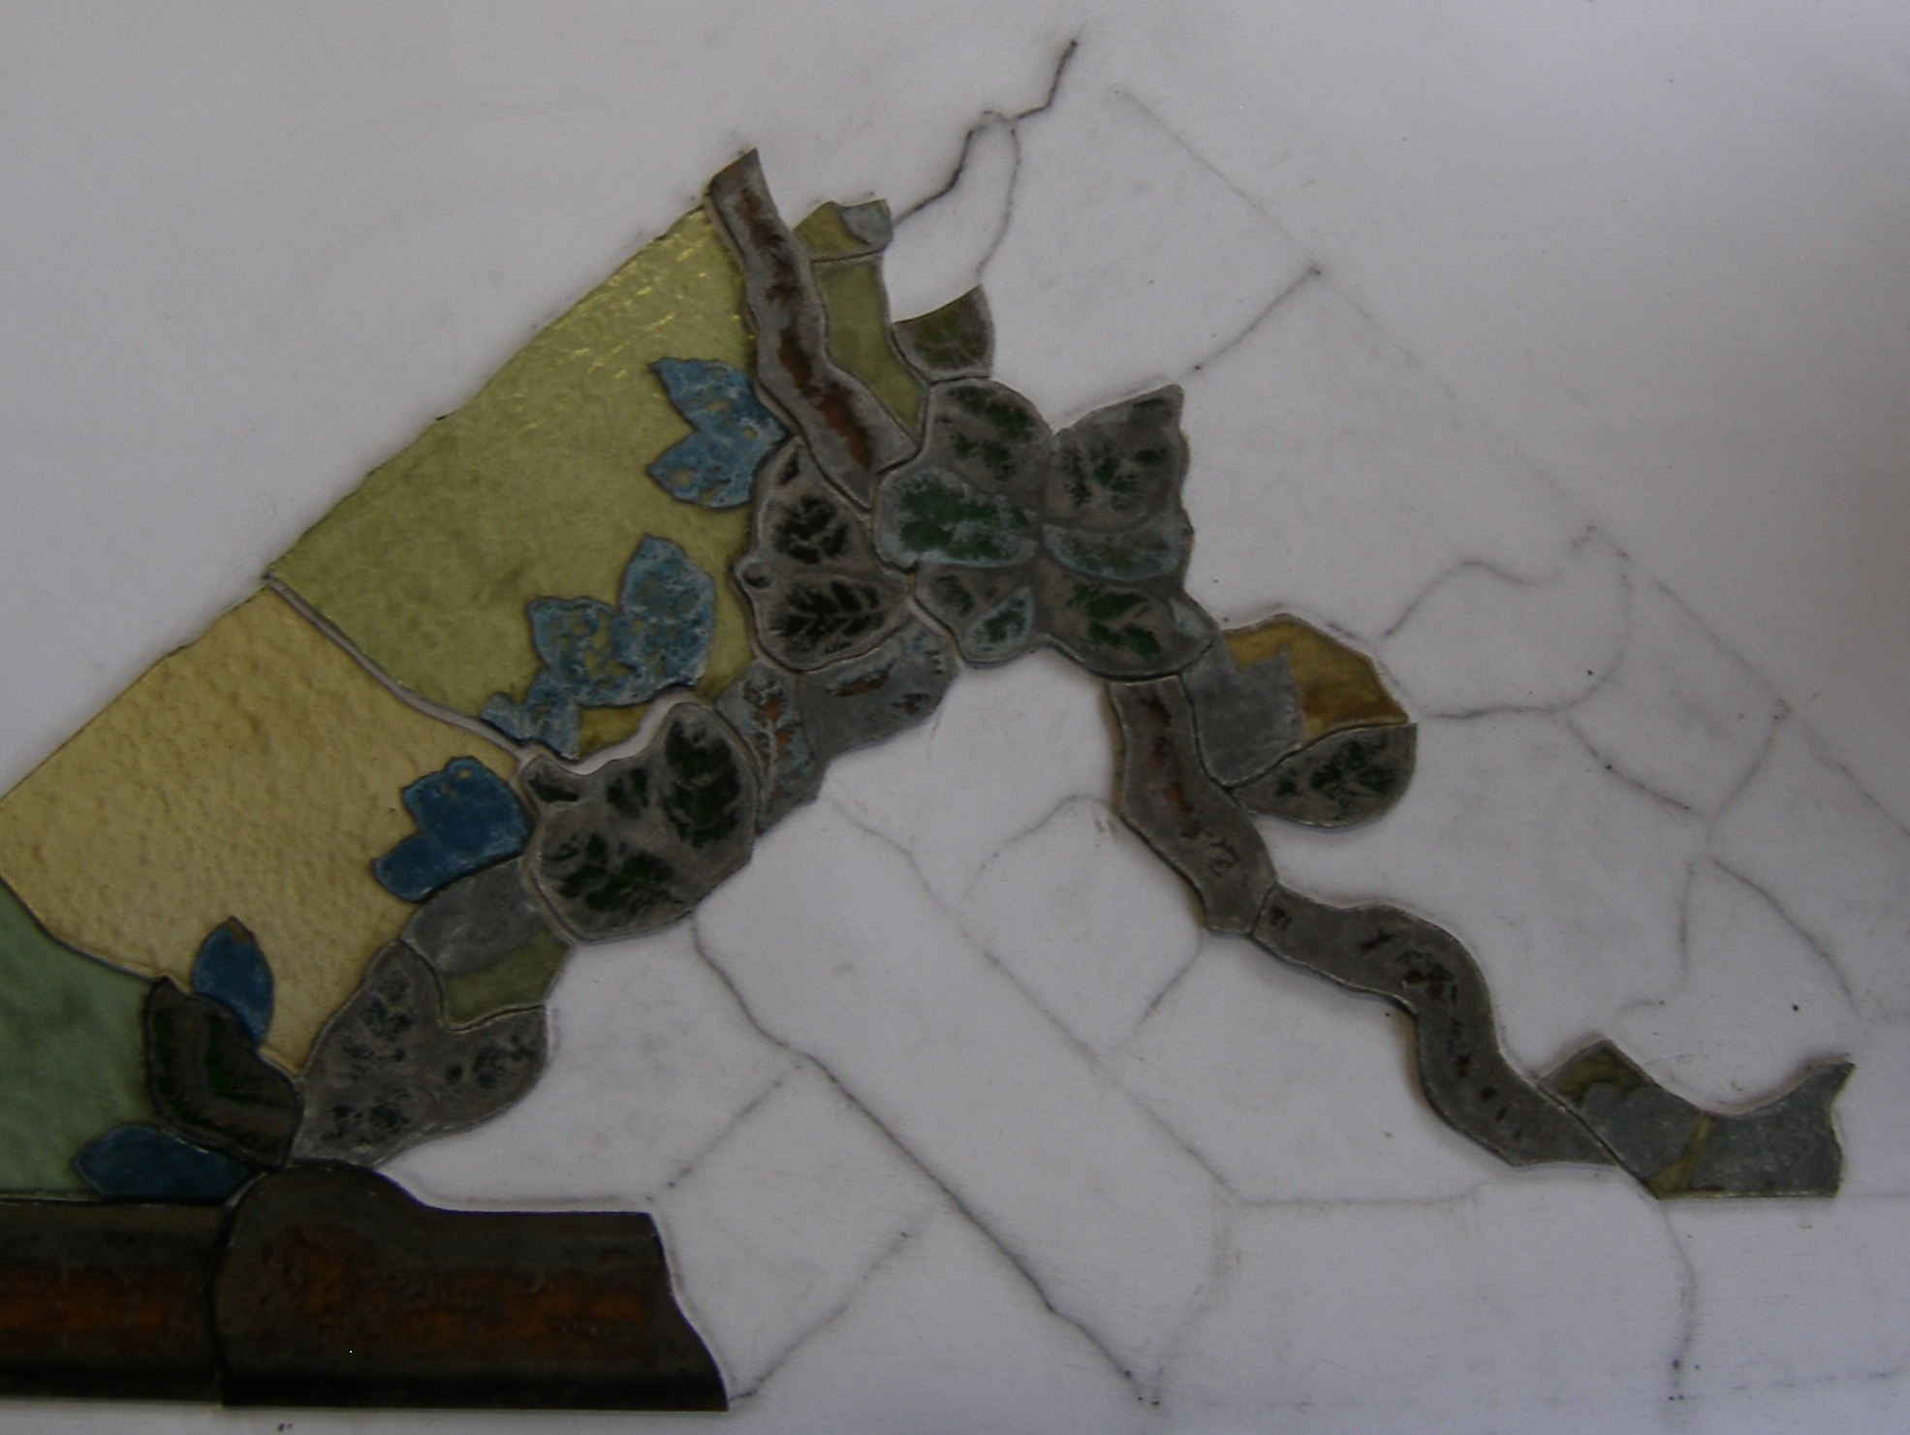
© Ateliér VITRAJ® s.r.o.
kompletace plátu při rozebírání

Slide 25
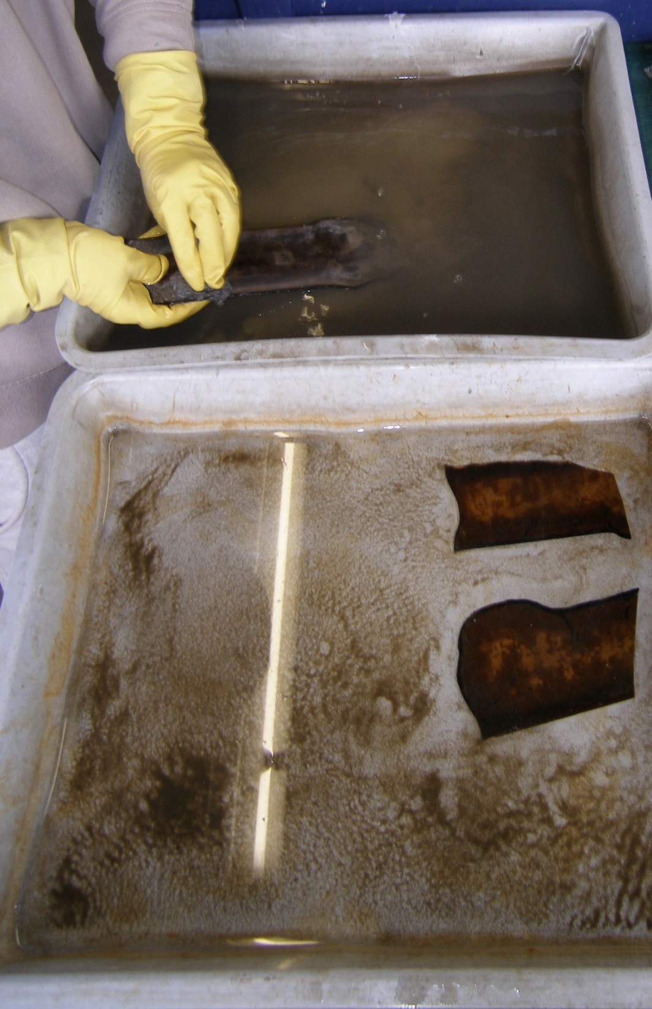
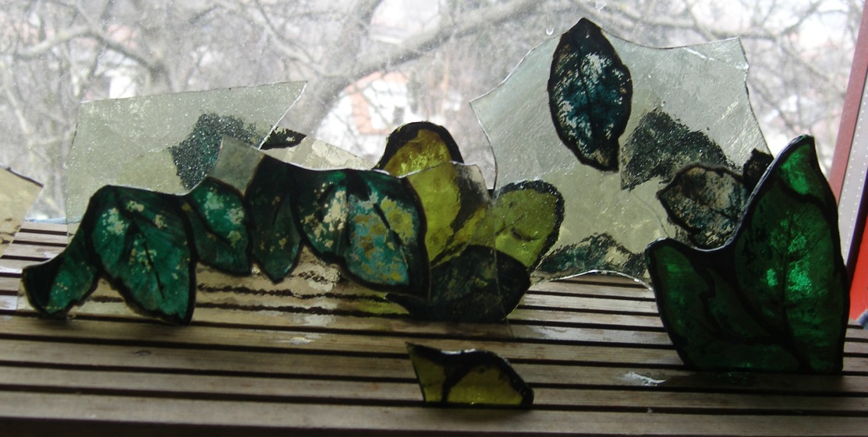
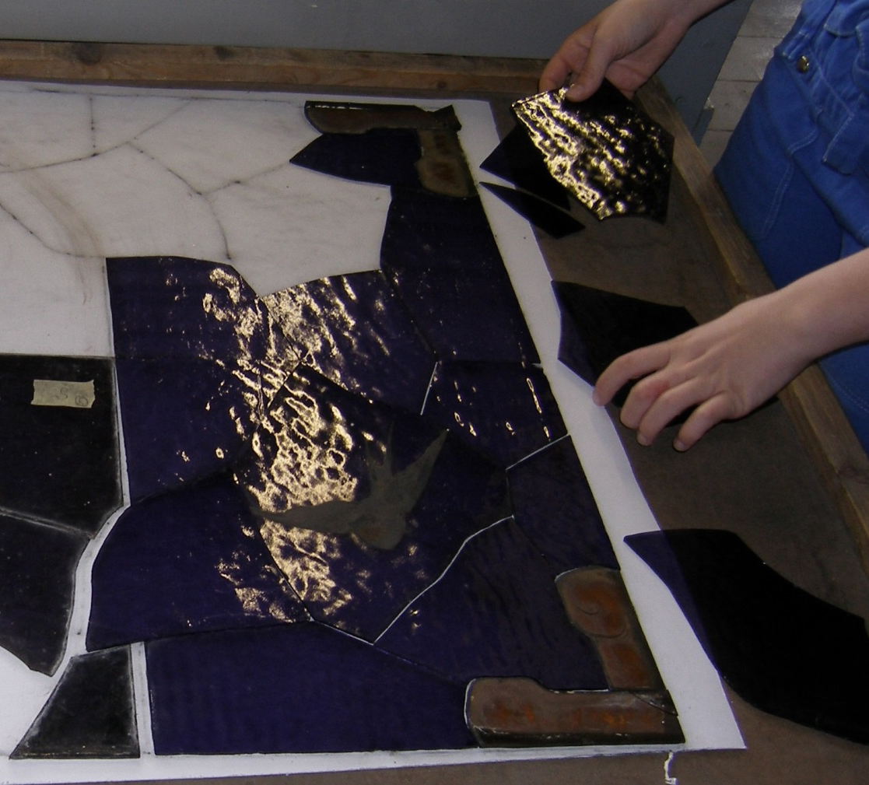
© Ateliér VITRAJ® s.r.o.
čištění

Slide 26
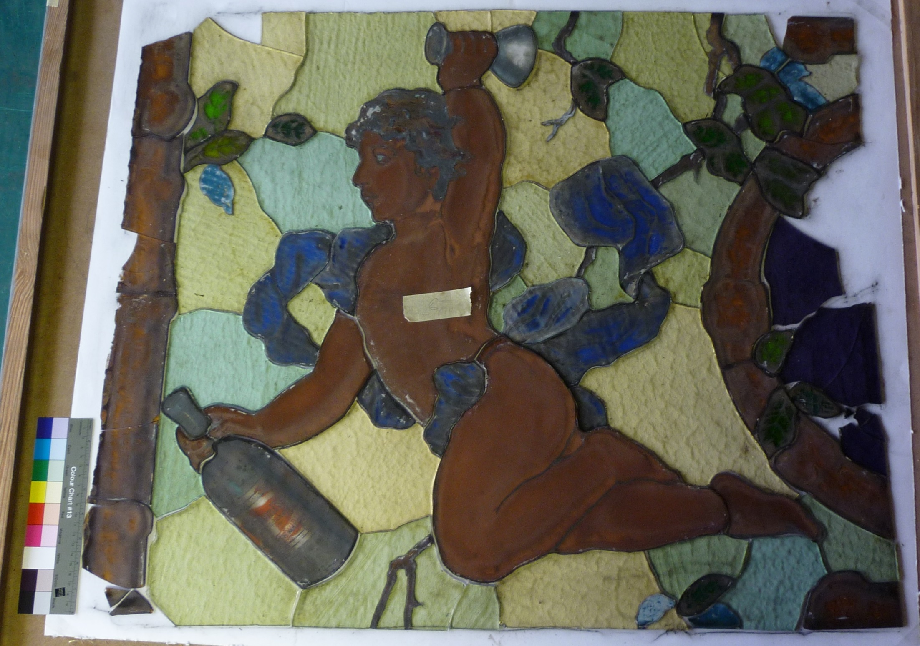
© Ateliér VITRAJ® s.r.o.
stav skel po čištění

Slide 27
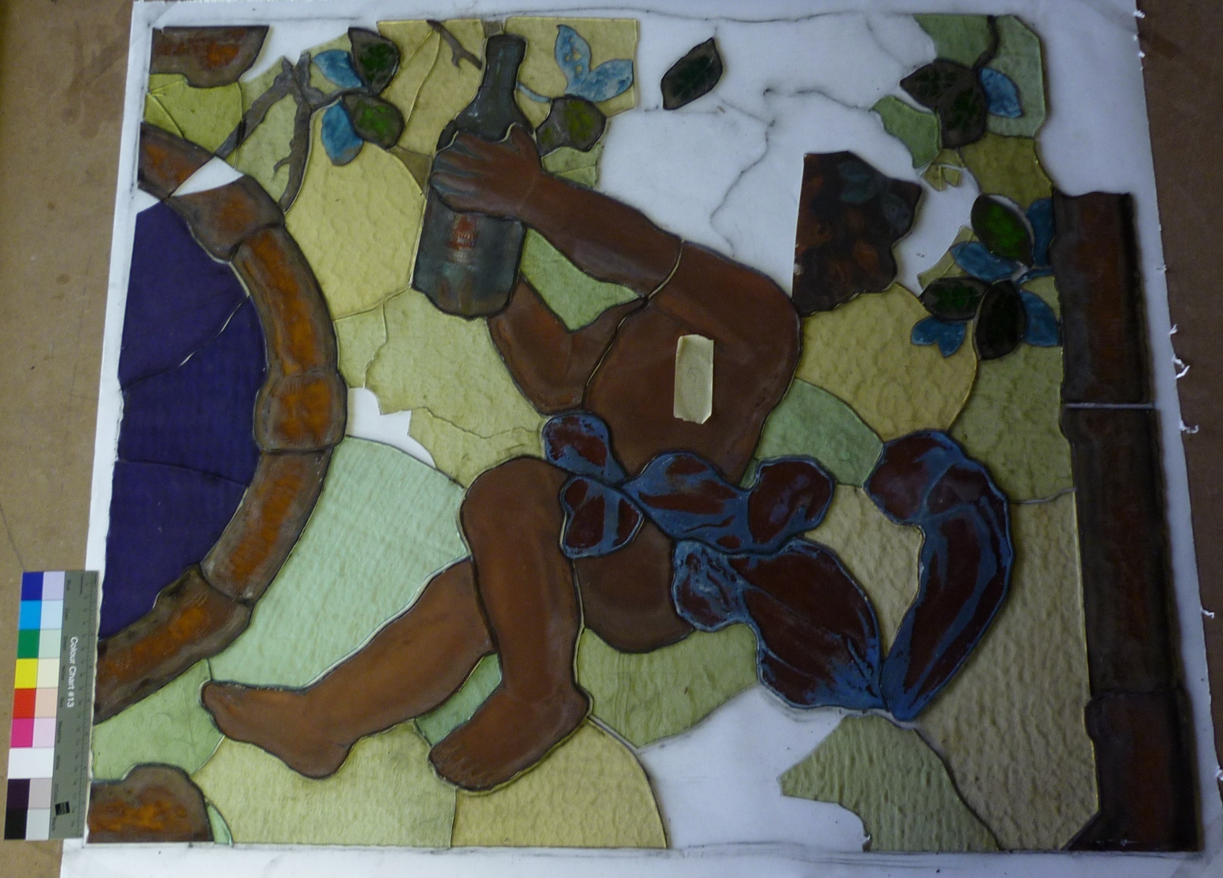
© Ateliér VITRAJ® s.r.o.
stav skel po čištění

Slide 28
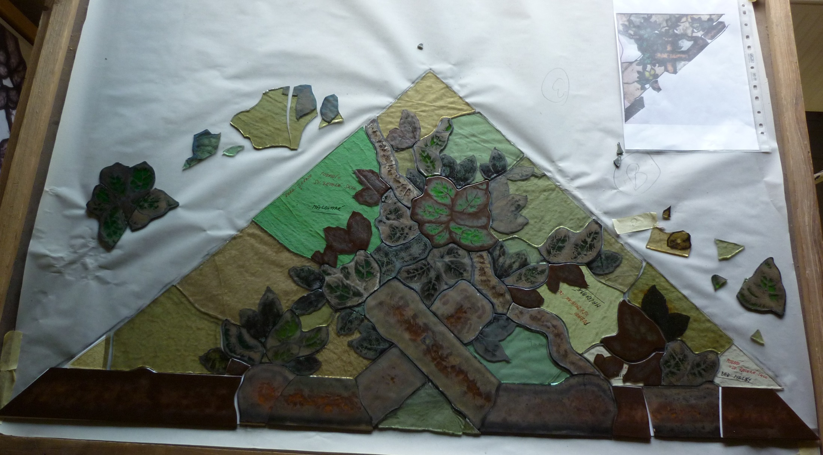
© Ateliér VITRAJ® s.r.o.
stav skel po čištění

Slide 29
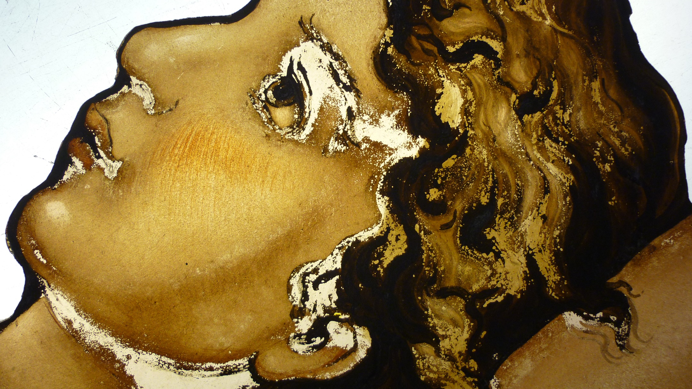
© Ateliér VITRAJ® s.r.o.
stav před restaurováním sklomalby

Slide 30
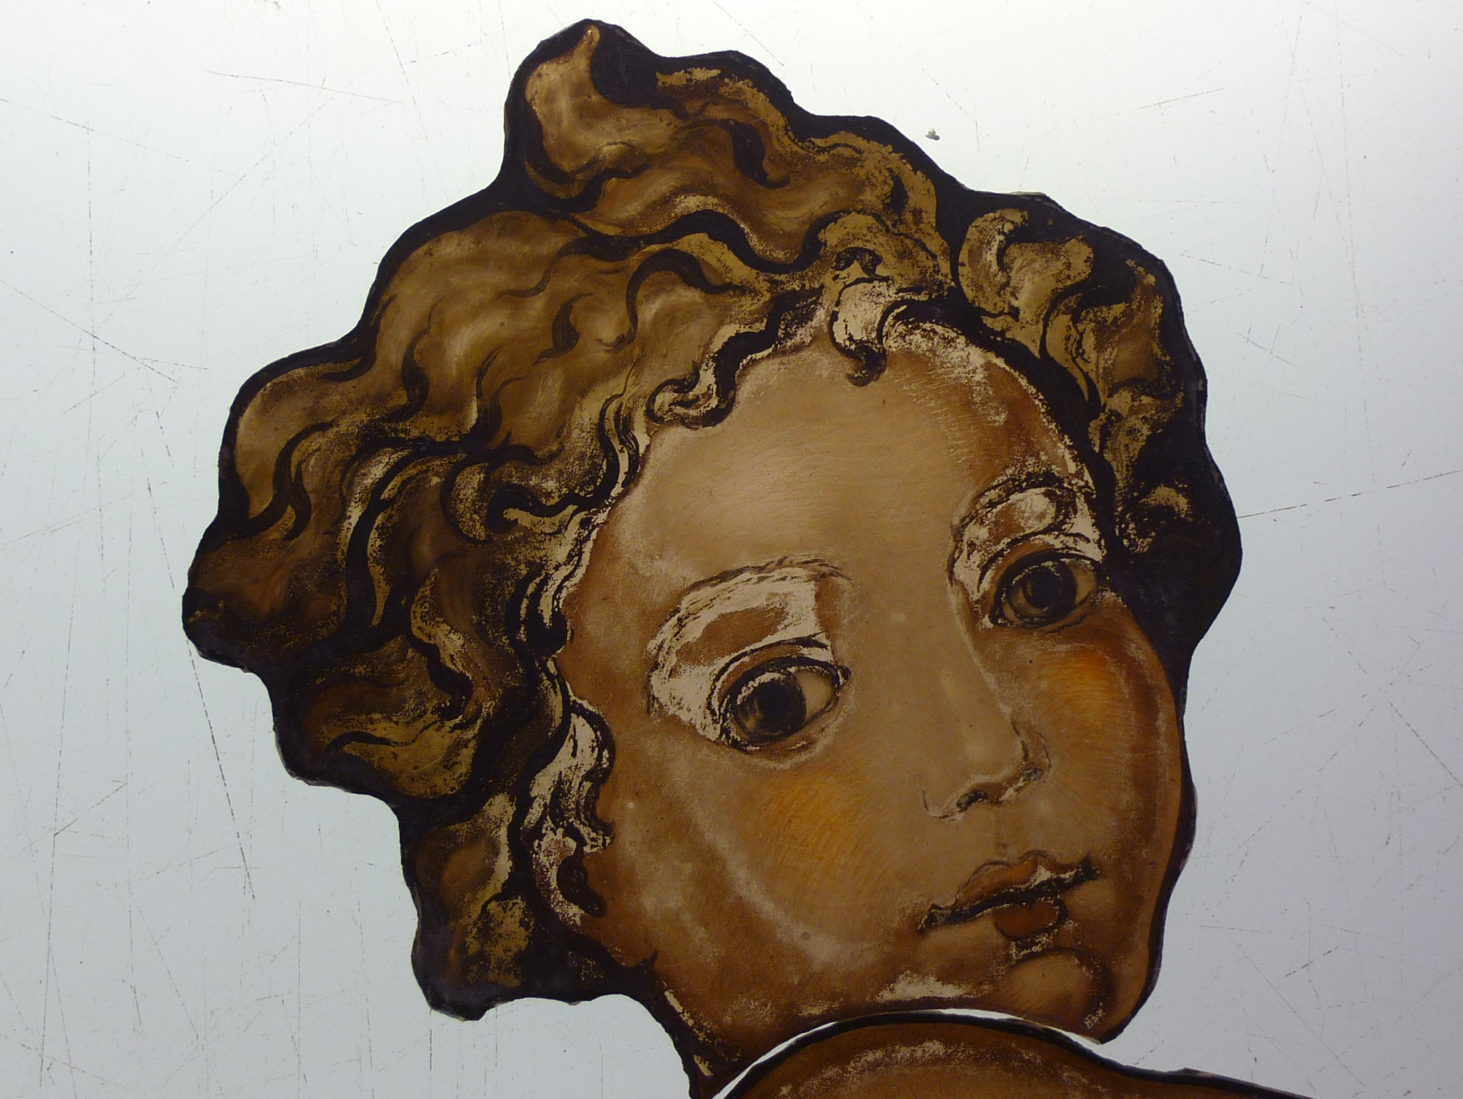
© Ateliér VITRAJ® s.r.o.
stav před restaurováním sklomalby

Slide 31
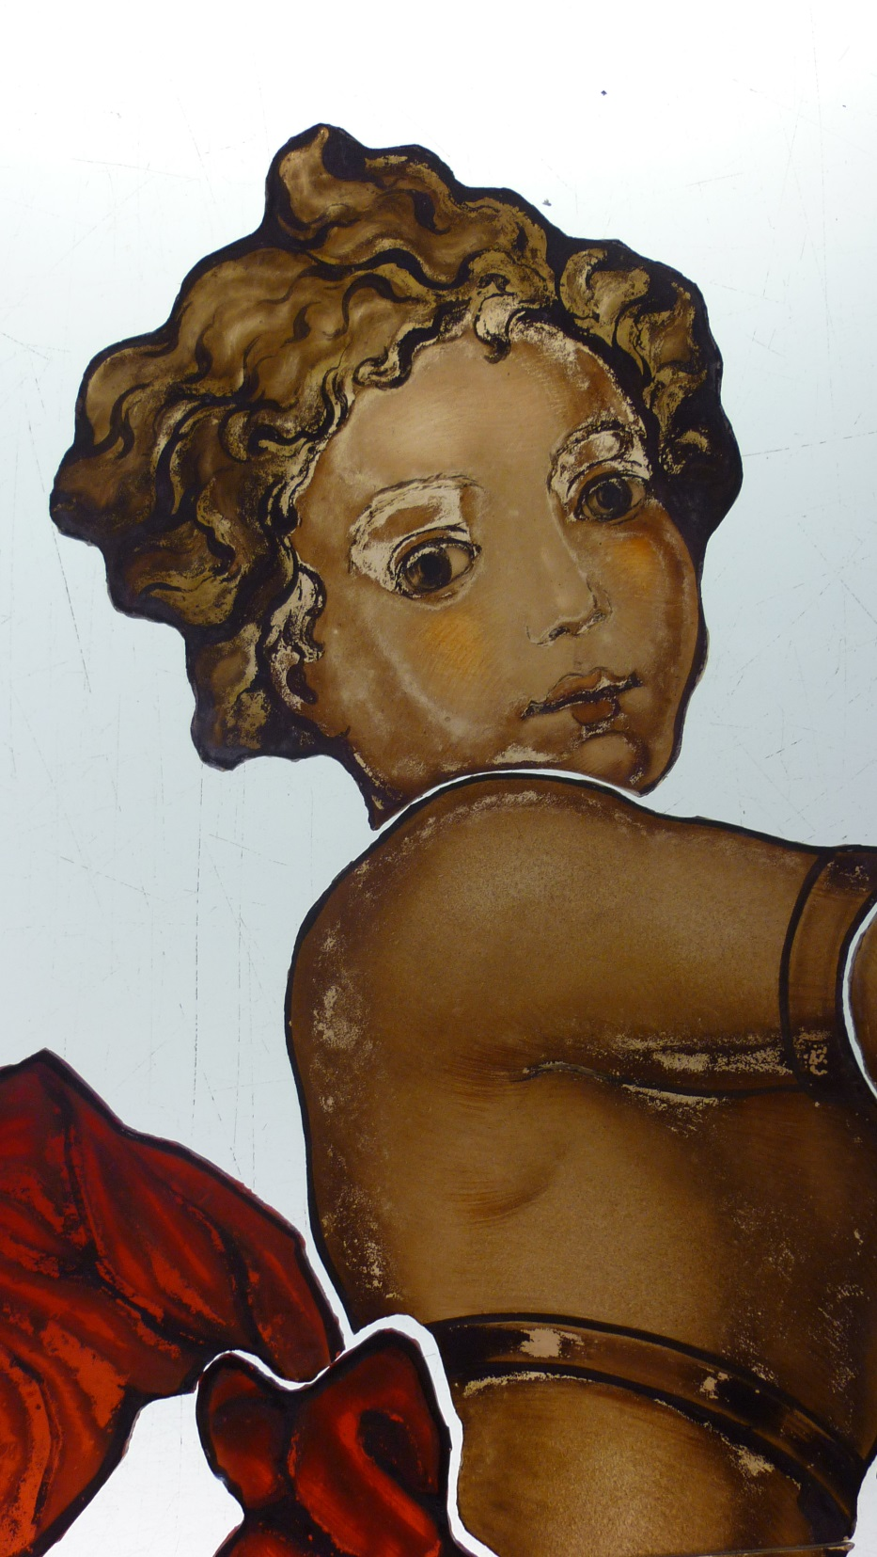
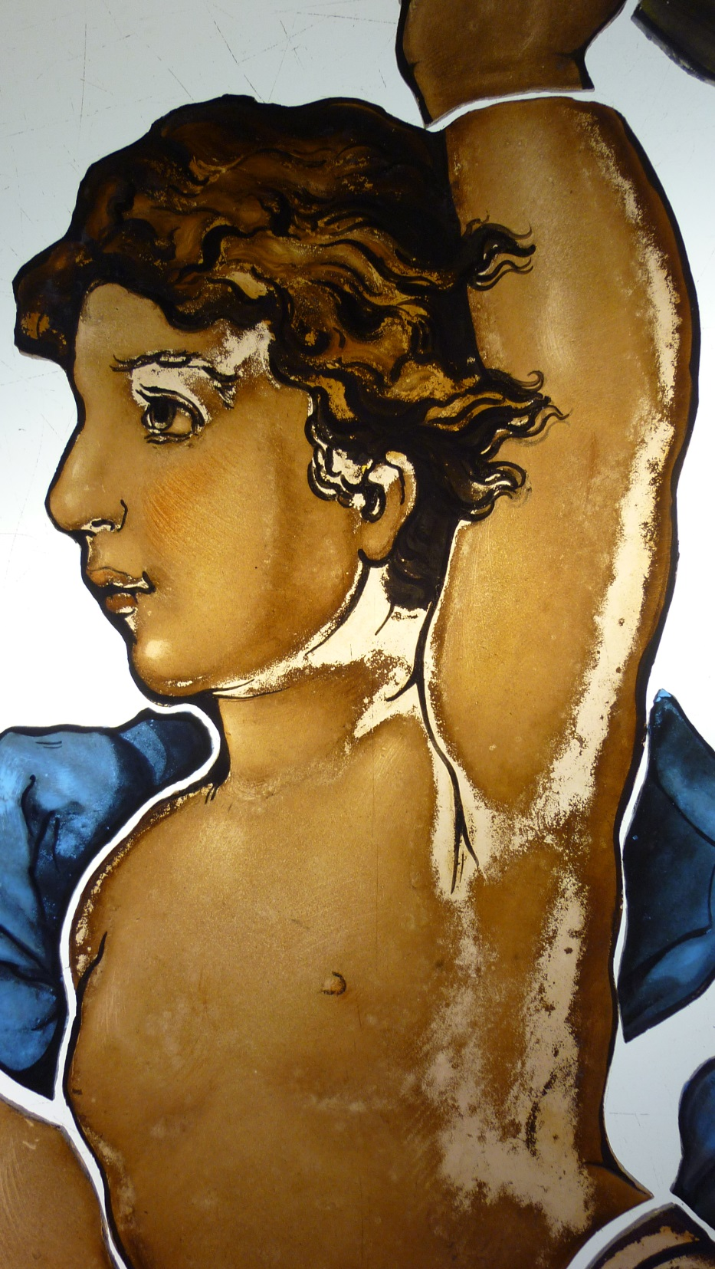
© Ateliér VITRAJ® s.r.o.
stav před restaurováním sklomalby

Slide 32
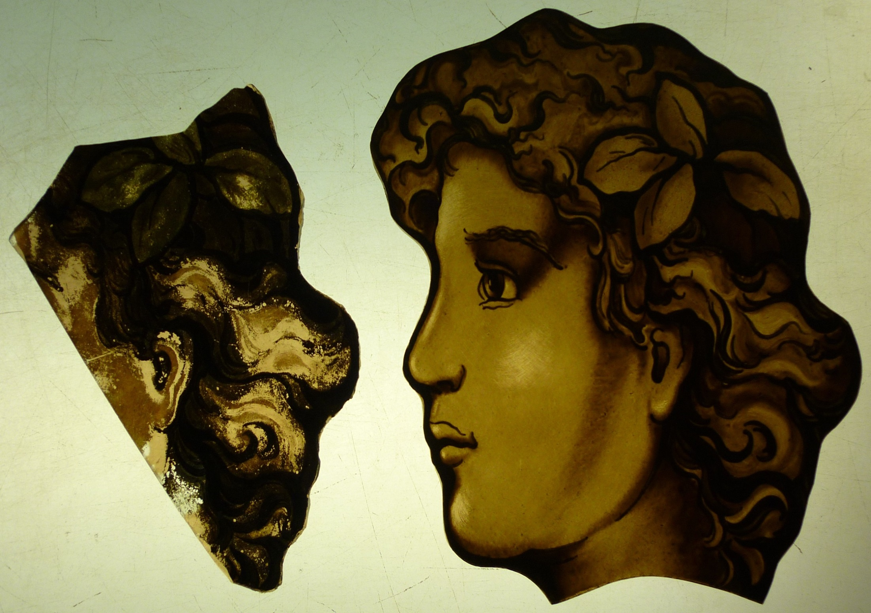
© Ateliér VITRAJ® s.r.o.
kopie pro doplnění nekompletního segmentu figury

Slide 33
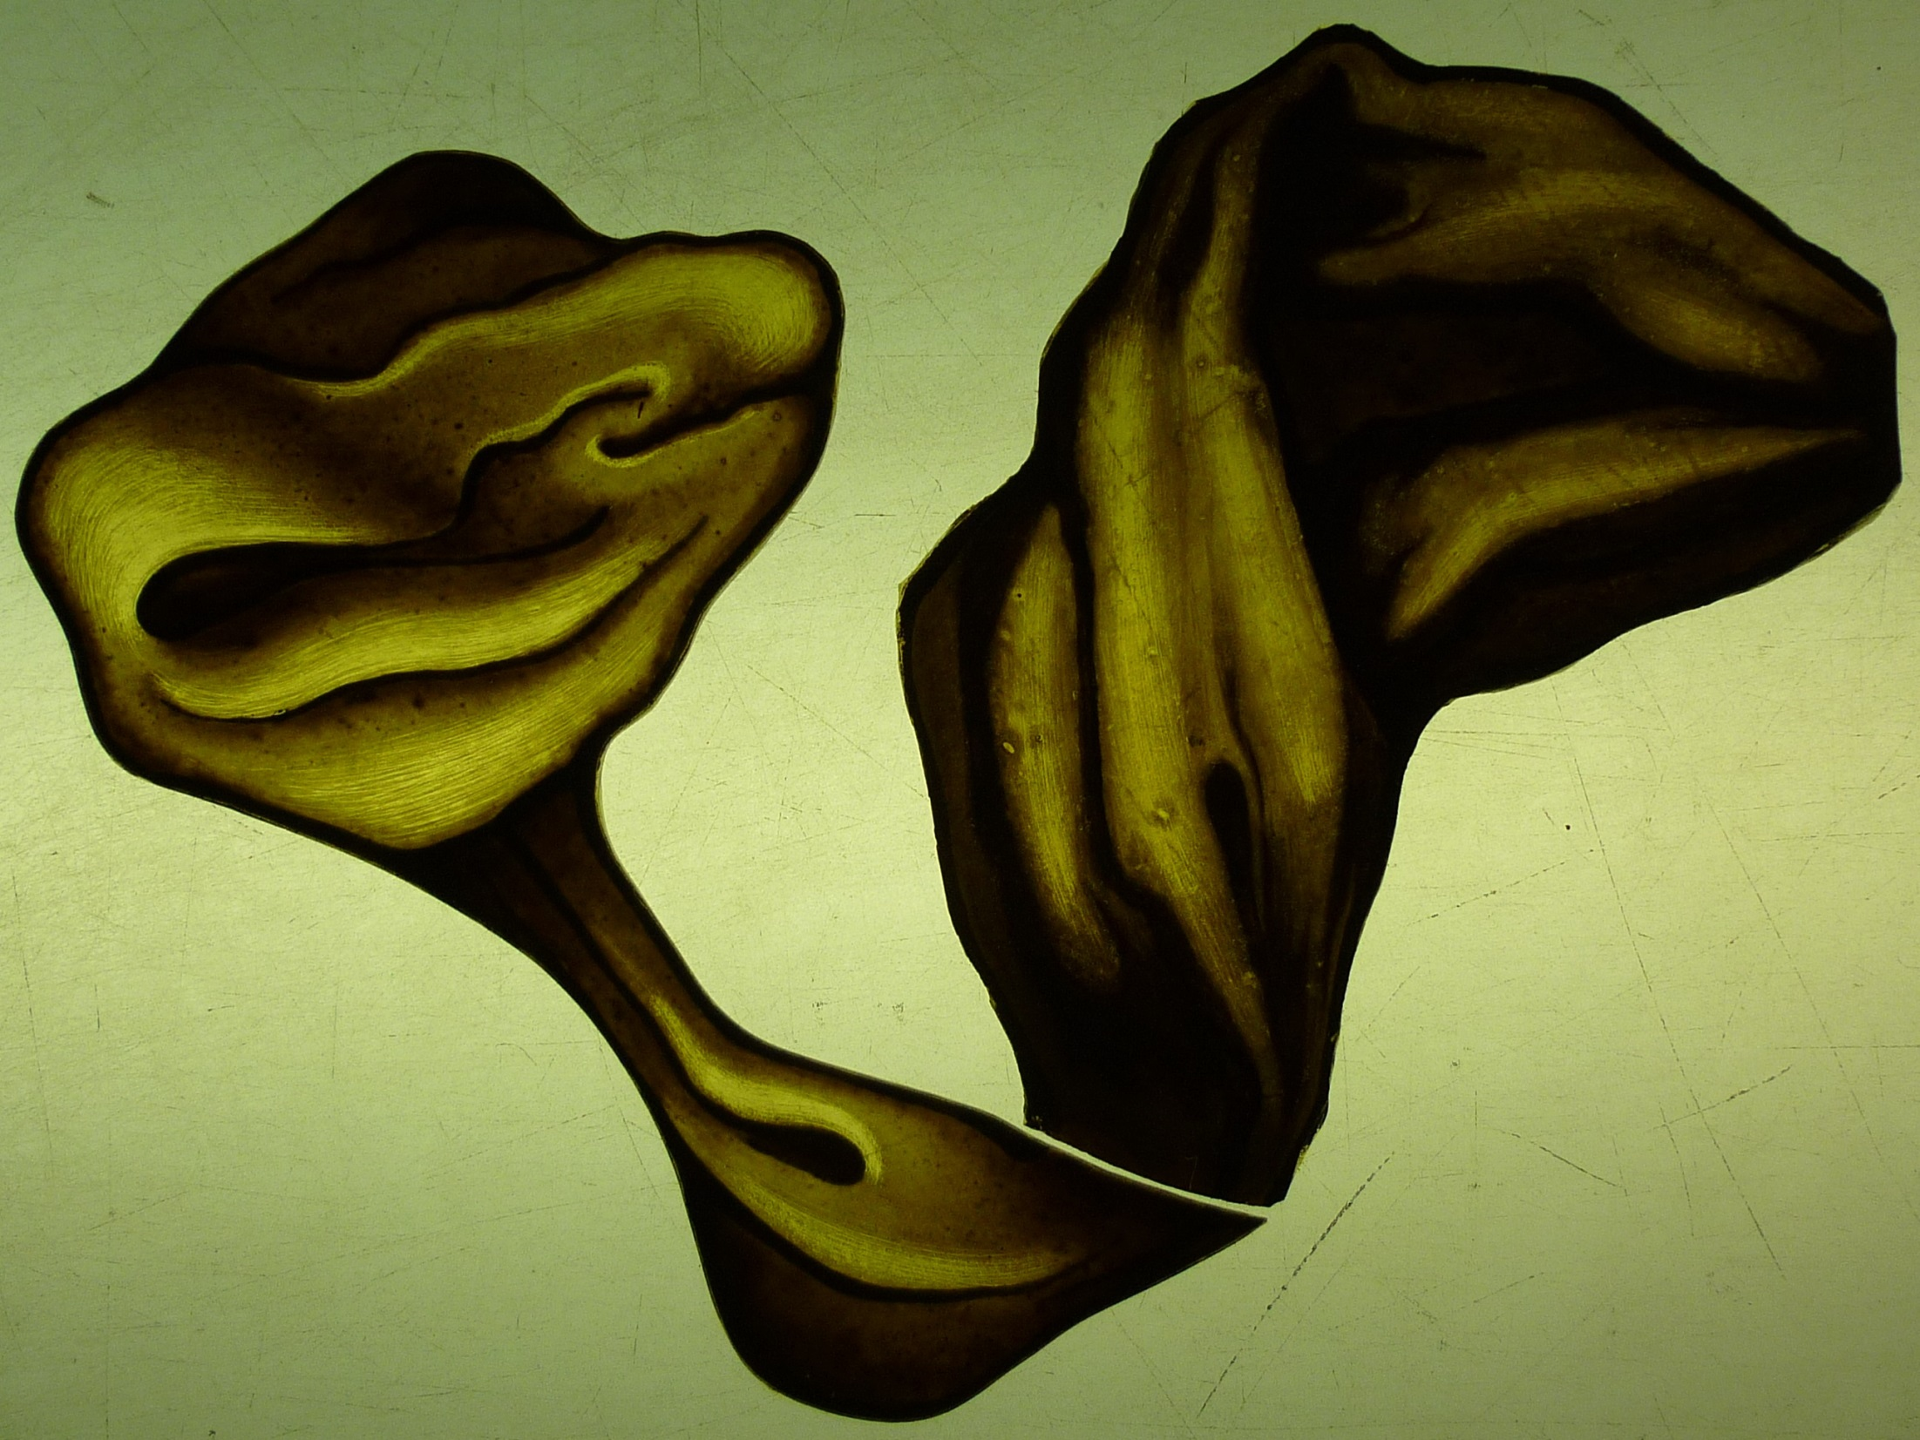
© Ateliér VITRAJ® s.r.o.
restaurovaná sklomalba

Slide 34
© Ateliér VITRAJ® s.r.o.
kopie

Slide 35
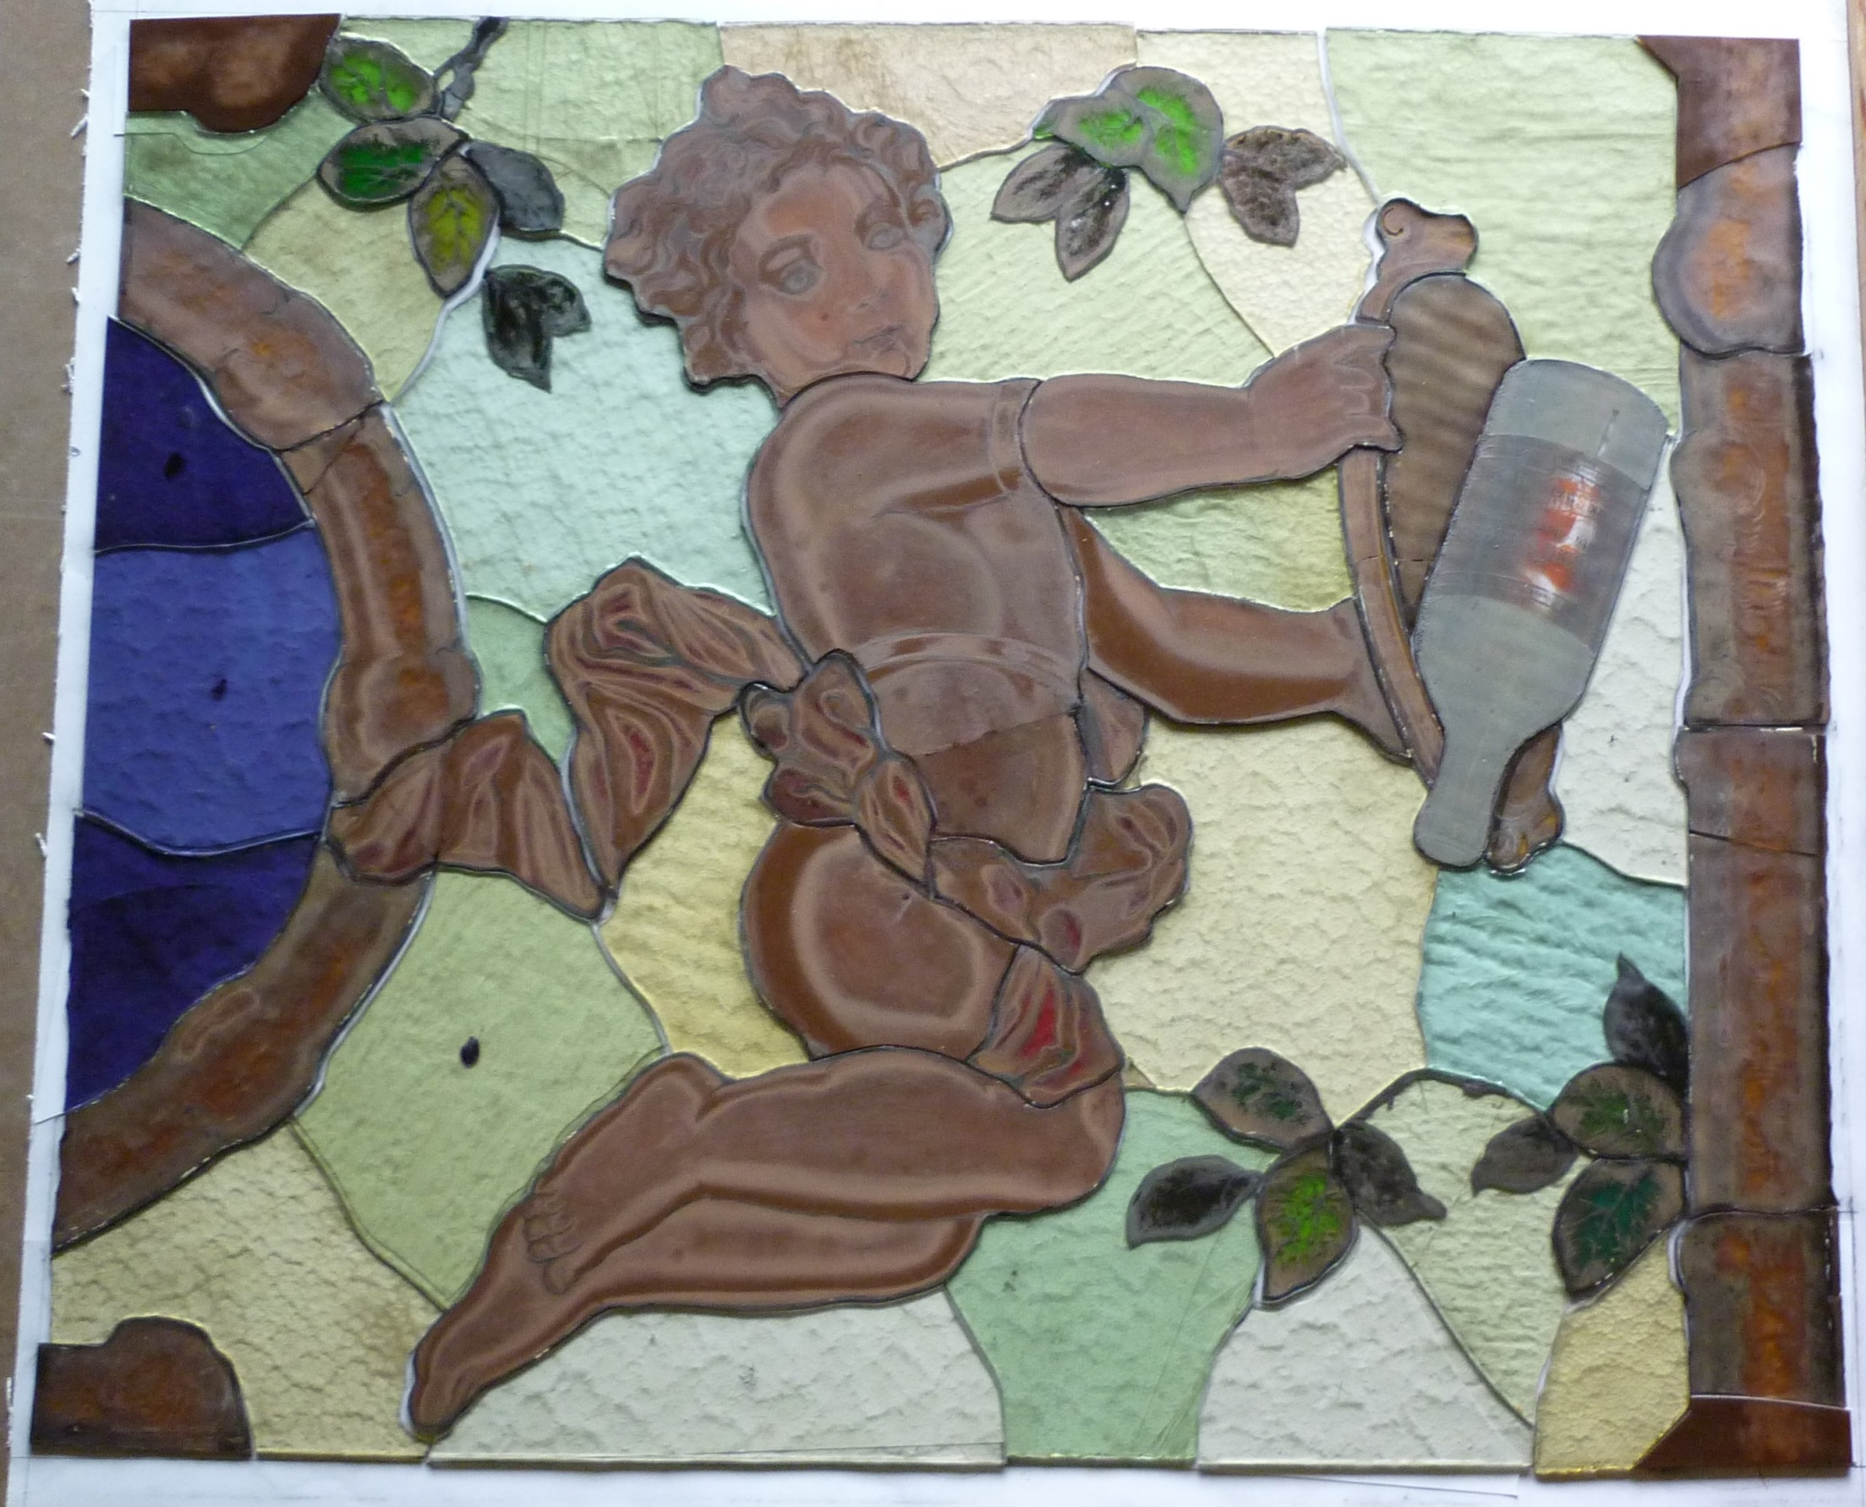
© Ateliér VITRAJ® s.r.o.
zkompletovaná skla plátu před zakládáním do olova

Slide 36
© Ateliér VITRAJ® s.r.o.
postup zakládání do olověného profilu

Slide 37
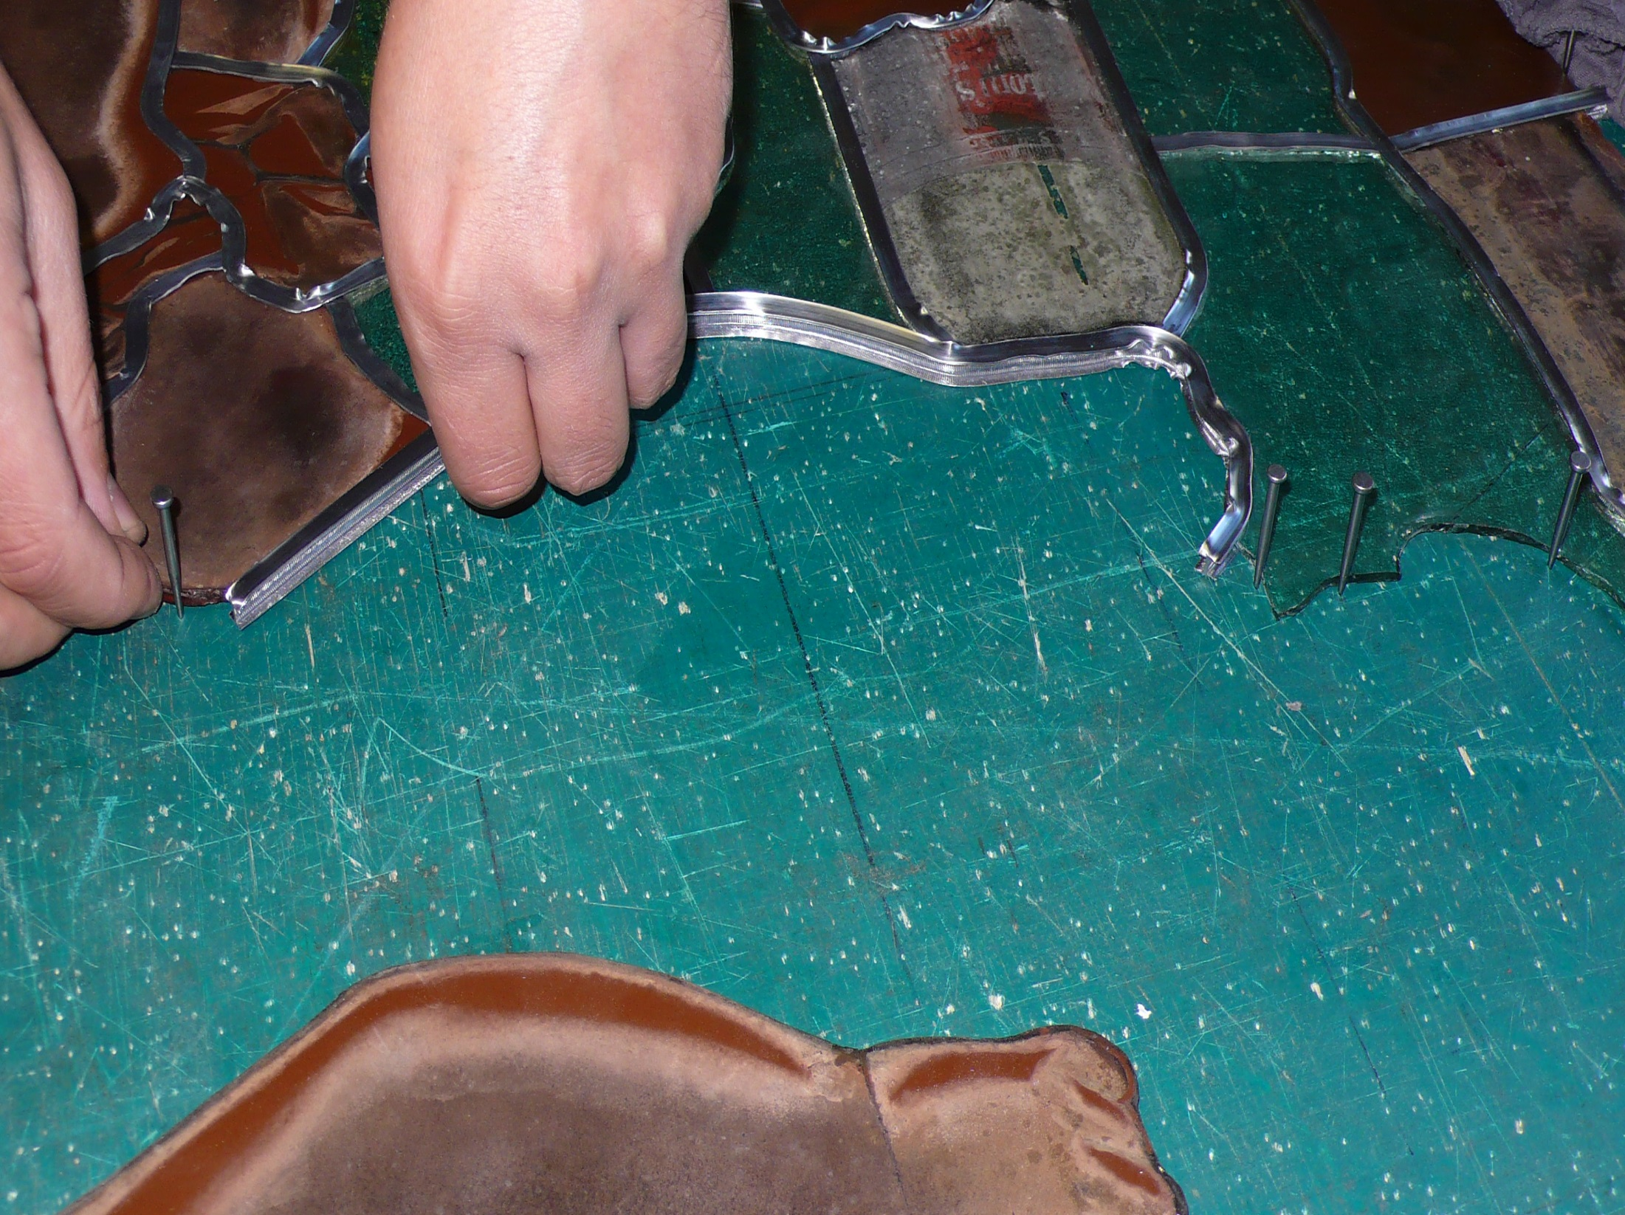
© Ateliér VITRAJ® s.r.o.
postup zakládání do olověného profilu

Slide 38
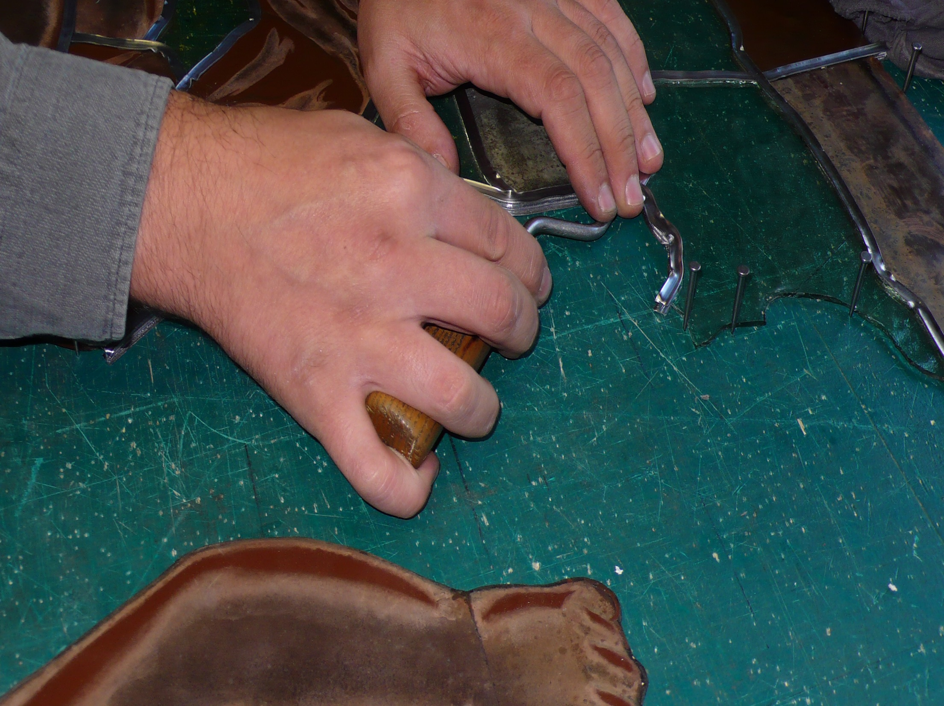
© Ateliér VITRAJ® s.r.o.
postup zakládání do olověného profilu

Slide 39
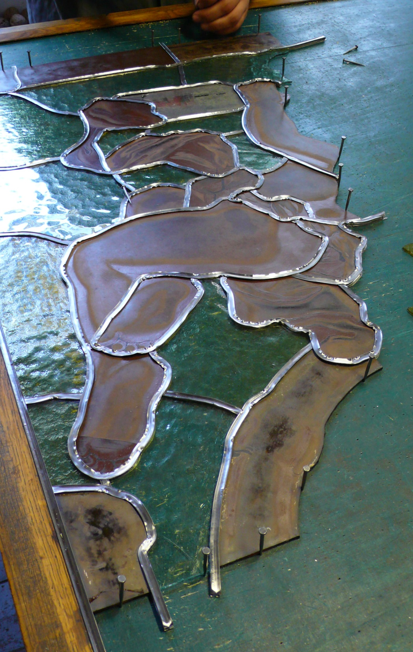
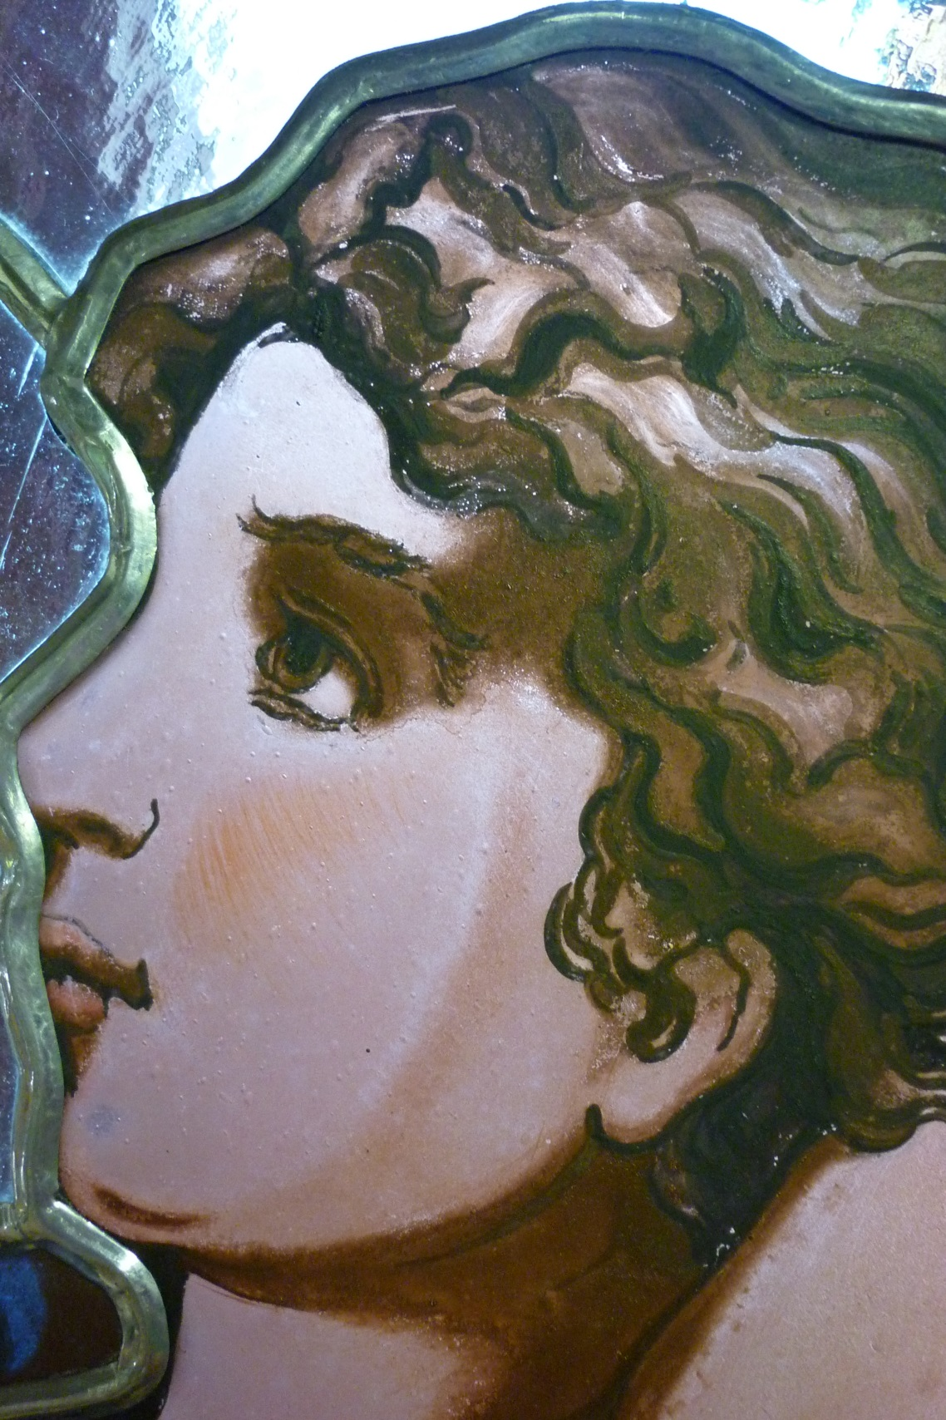
© Ateliér VITRAJ® s.r.o.
postup zakládání do olověného profilu

Slide 40
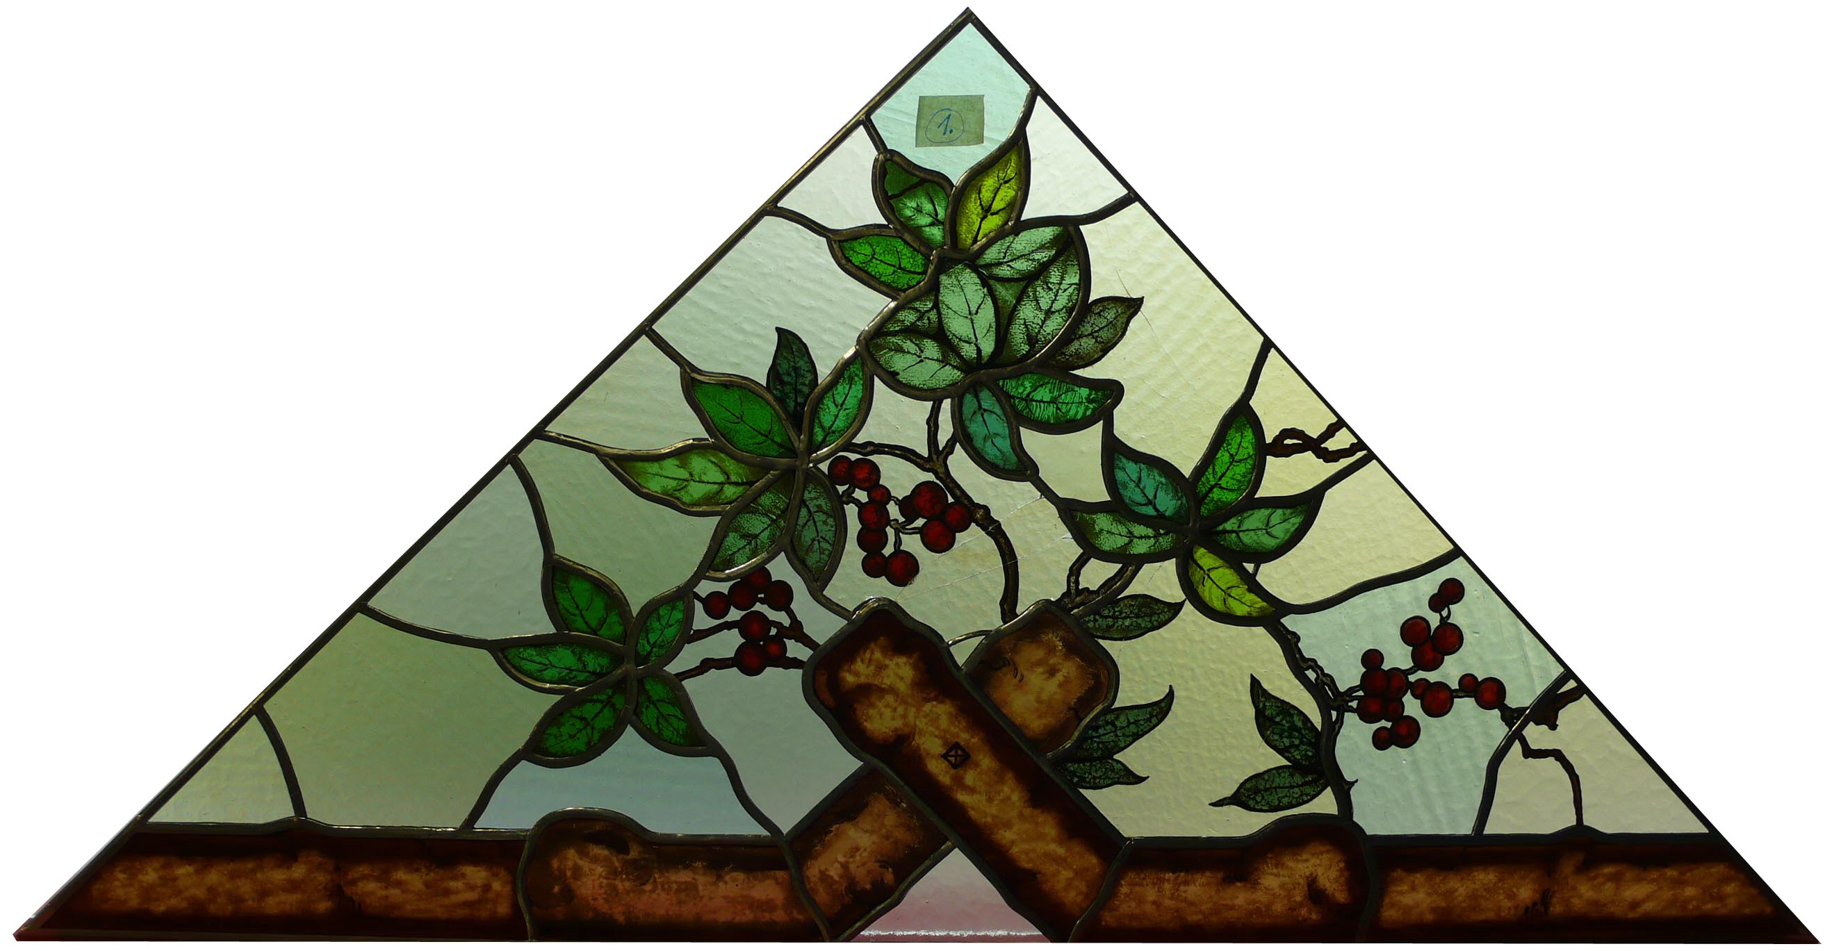
Stav po restaurování
-doplnění sklomalby klasickou technikou sklářské vypalované barvy
-založení do nového olověného profilu
-oboustranné pocínování
-konzervace sklomalby roztokem Paraloidu B67
© Ateliér VITRAJ® s.r.o.

Slide 41
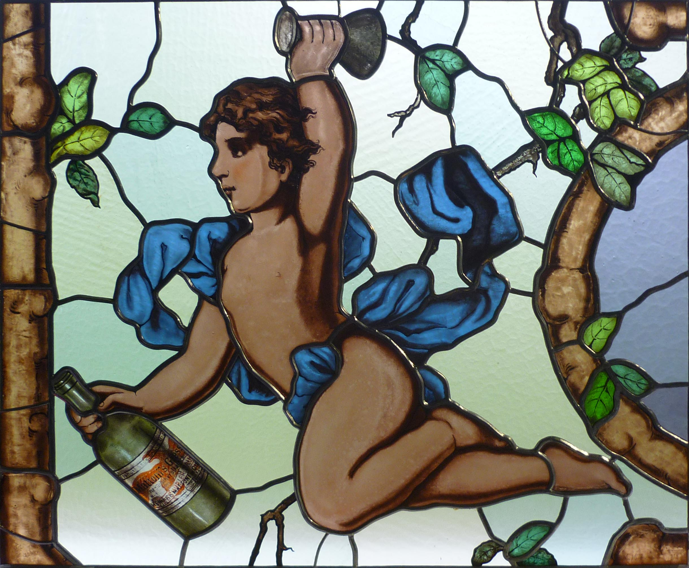
Stav po restaurování
© Ateliér VITRAJ® s.r.o.

Slide 42
DĚKUJI ZA POZORNOST
Ateliér VITRAJ s.r.o.
Jiří Černohorský, restaurátor,
povolení MK ČR č. 5865/96

